Slide 1
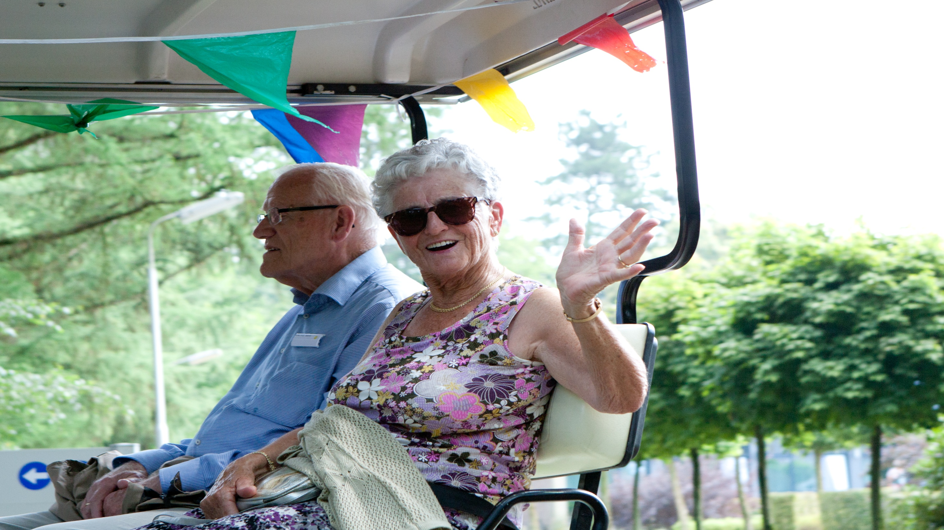

Welkom!

Slide 2
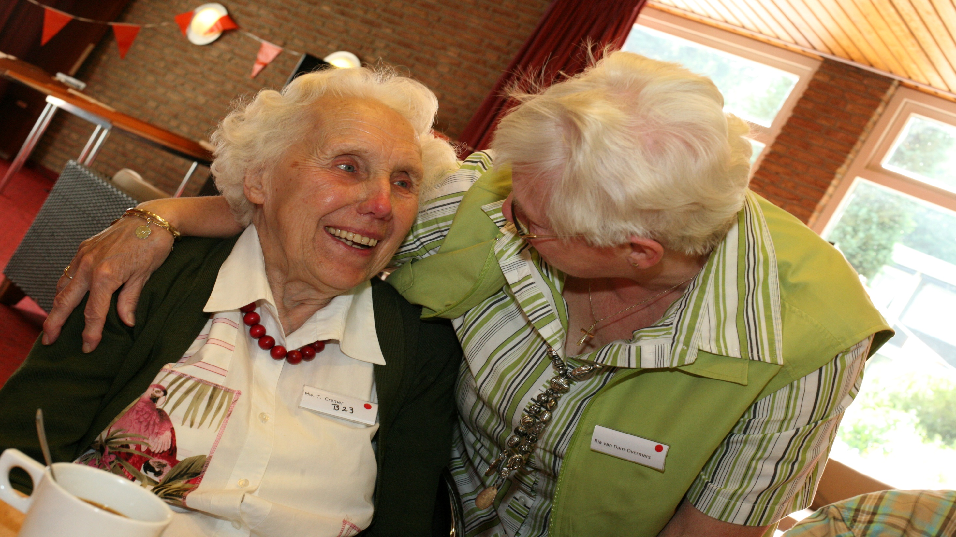

Vakanties met Aandacht
Voor wie?
Vakantieweken; wat kunt u verwachten?
Activiteiten in vakantieweken
Filmimpressie
De vakantieaccommodaties
Vrijwilligers
Waarom Hetvakantiebureau.nl?
Reserveren
Tegemoetkoming in kosten

Slide 3
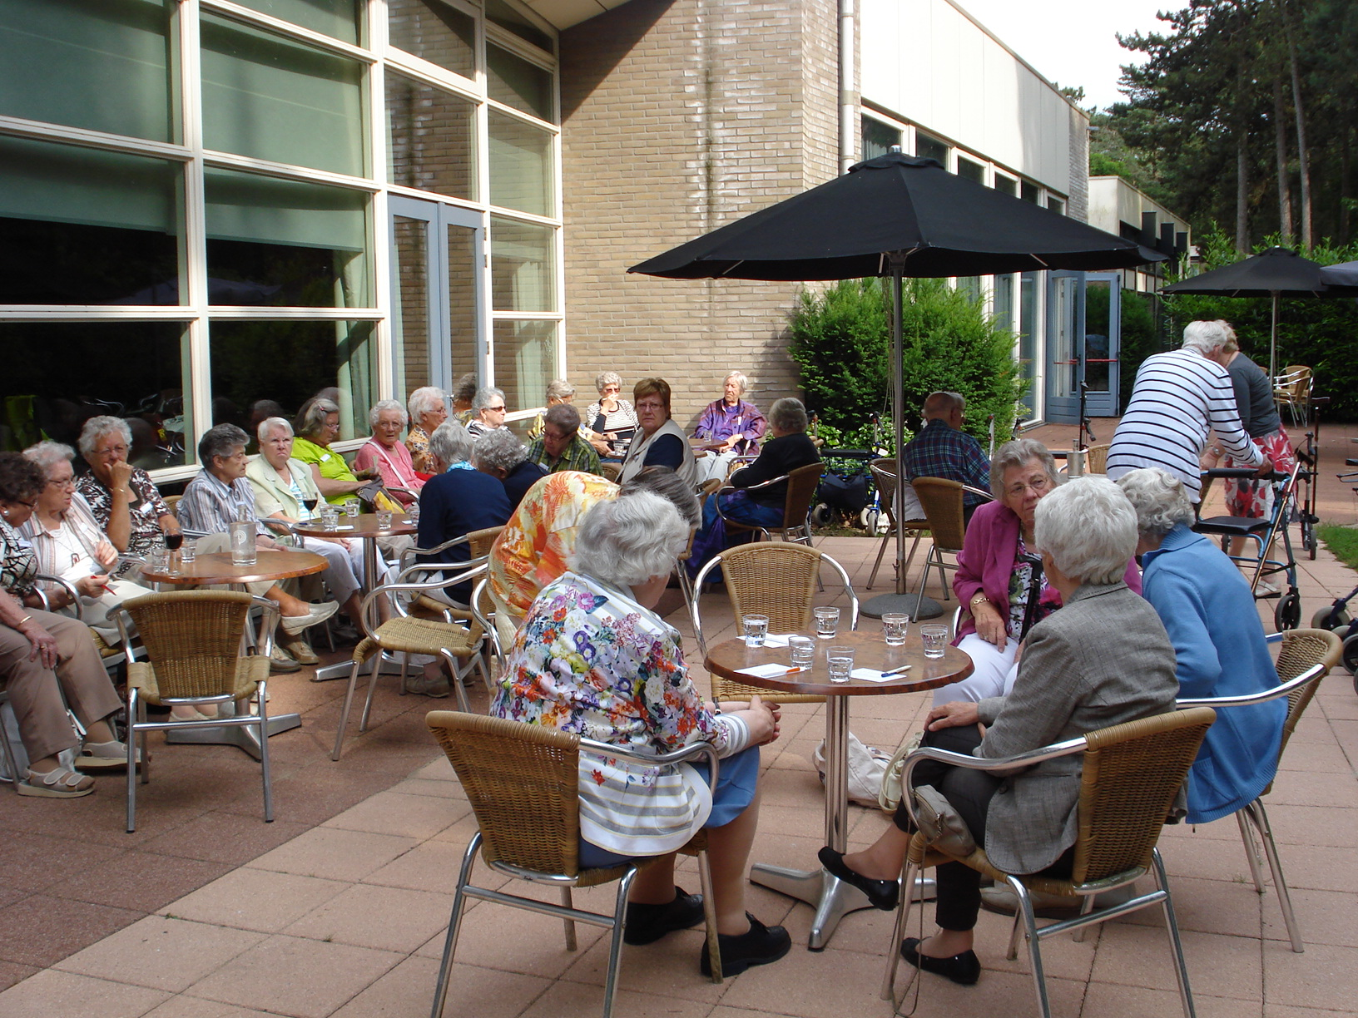
Voor wie?
Vakanties voor senioren en mensen die in het dagelijks leven extra begeleiding of zorg nodig hebben en niet met een reguliere vakantie durven of kunnen

Slide 4
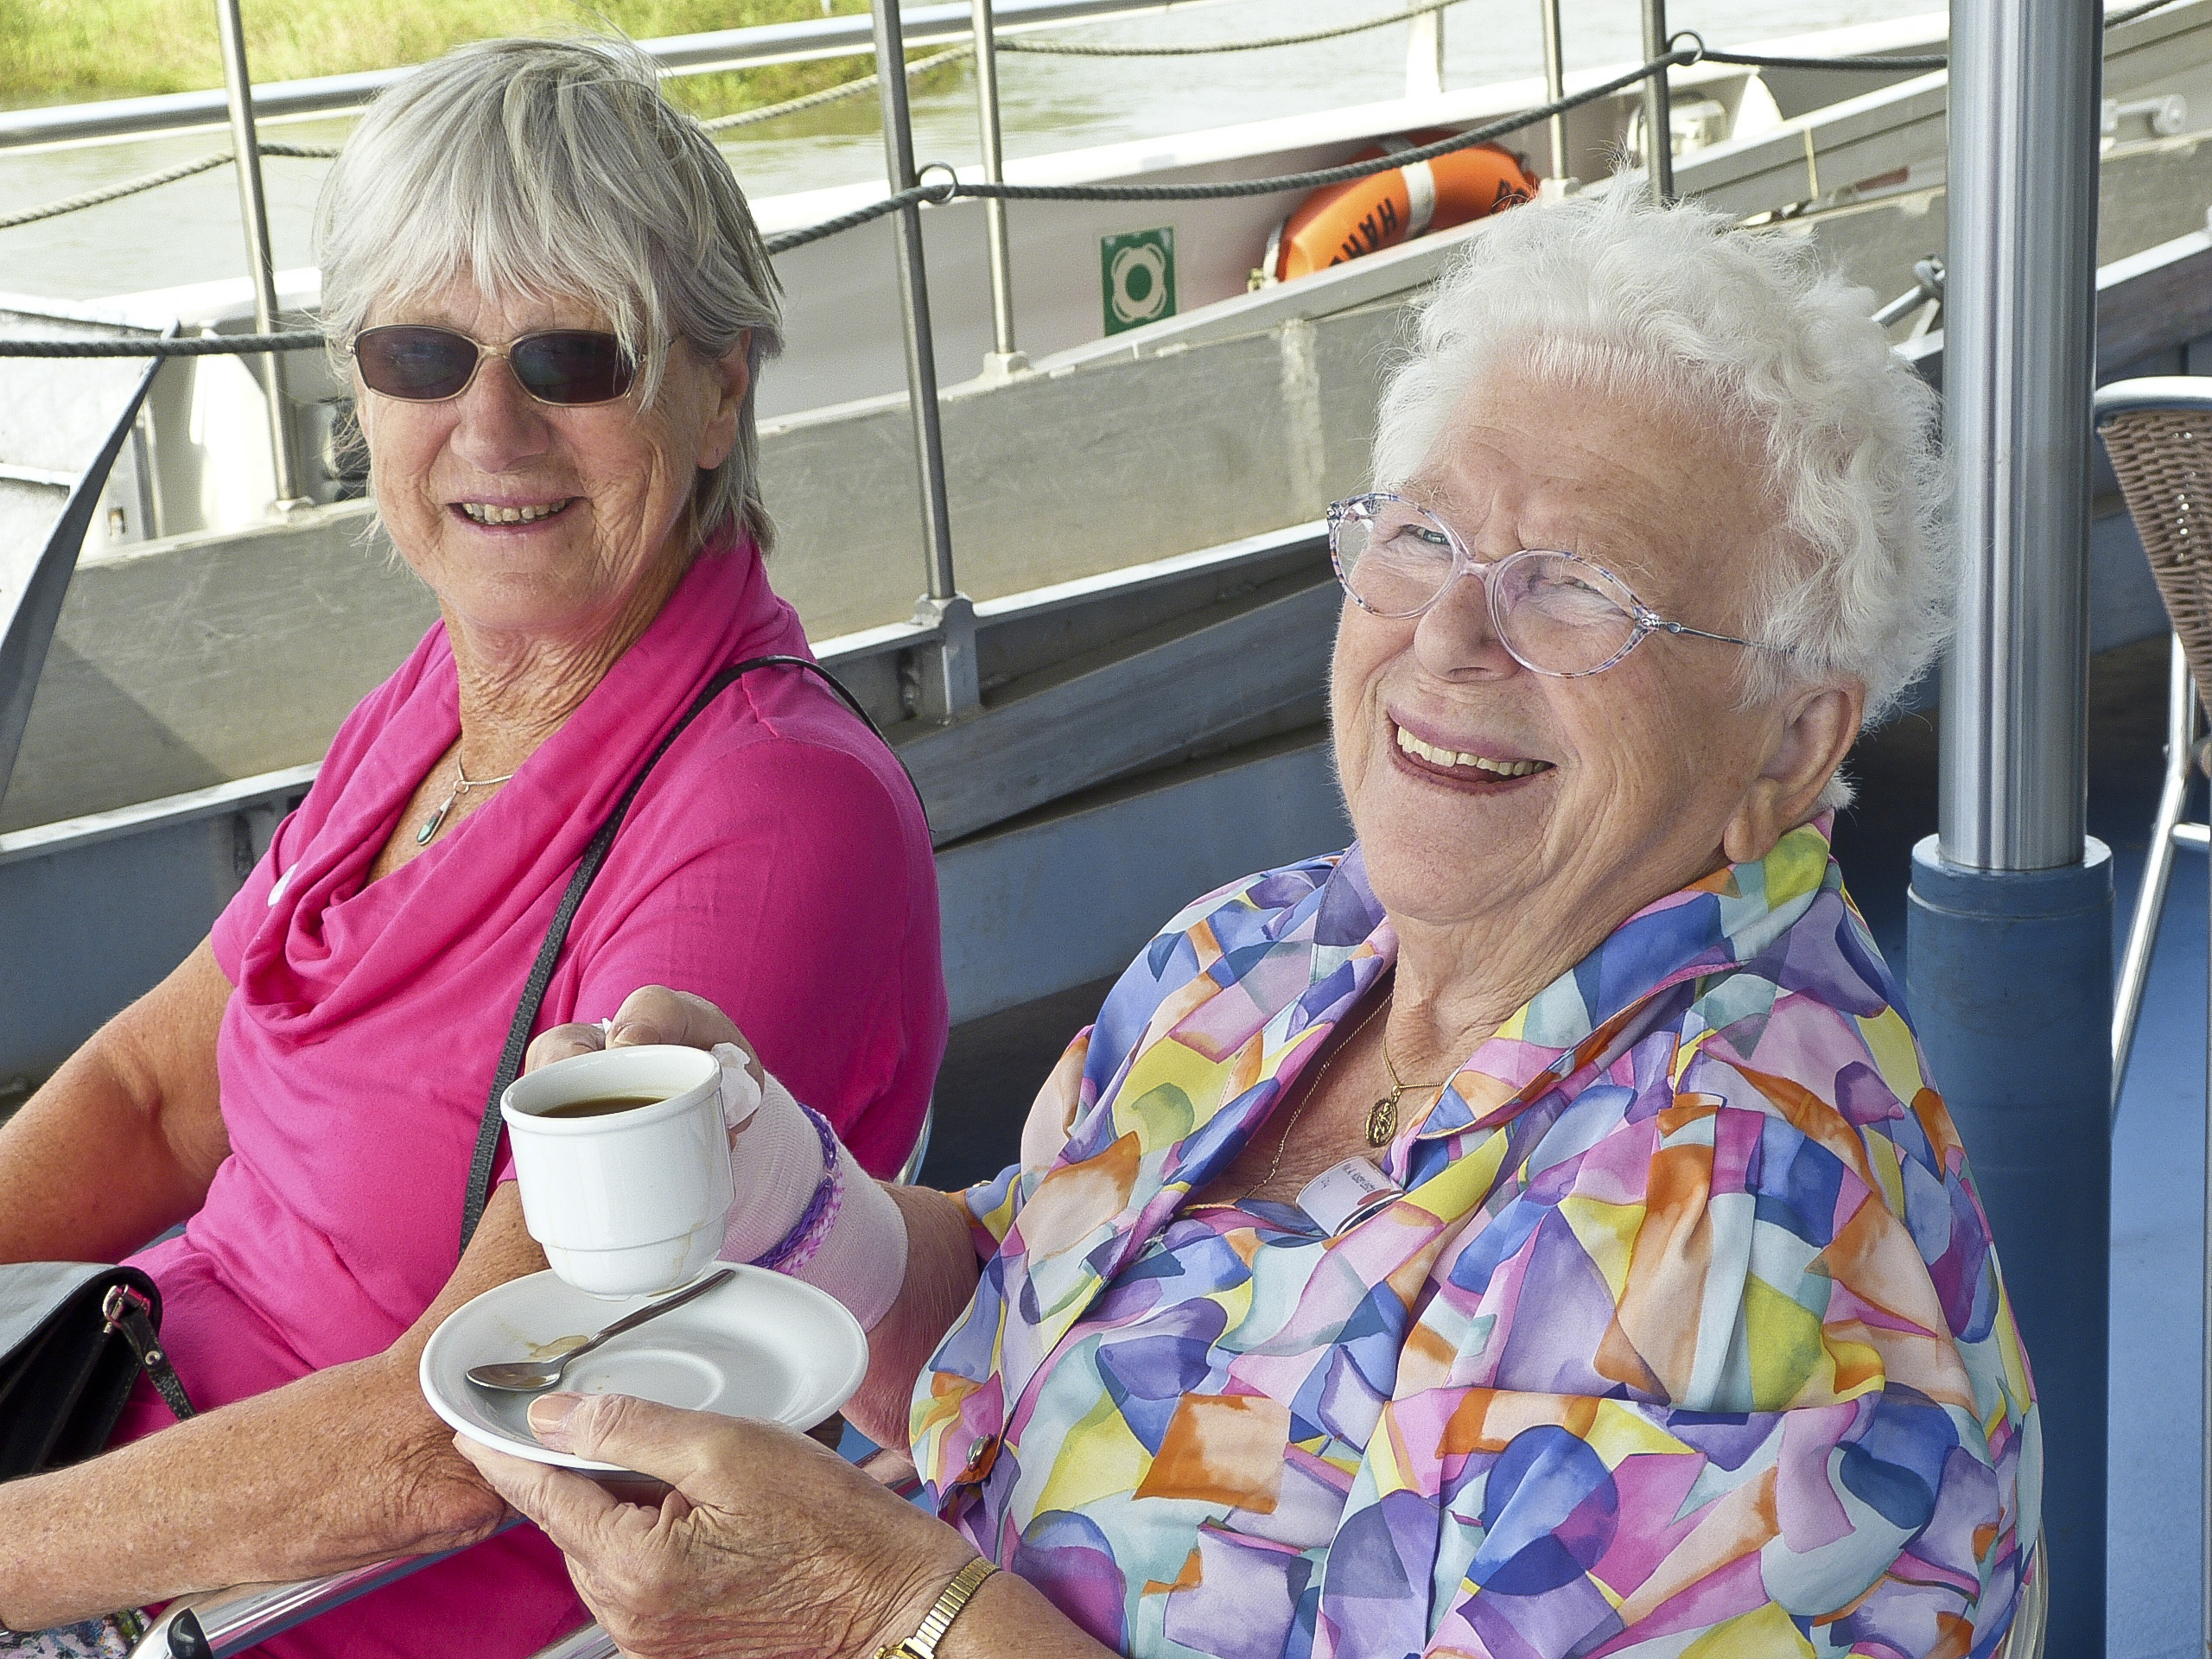
Senioren

Slide 5
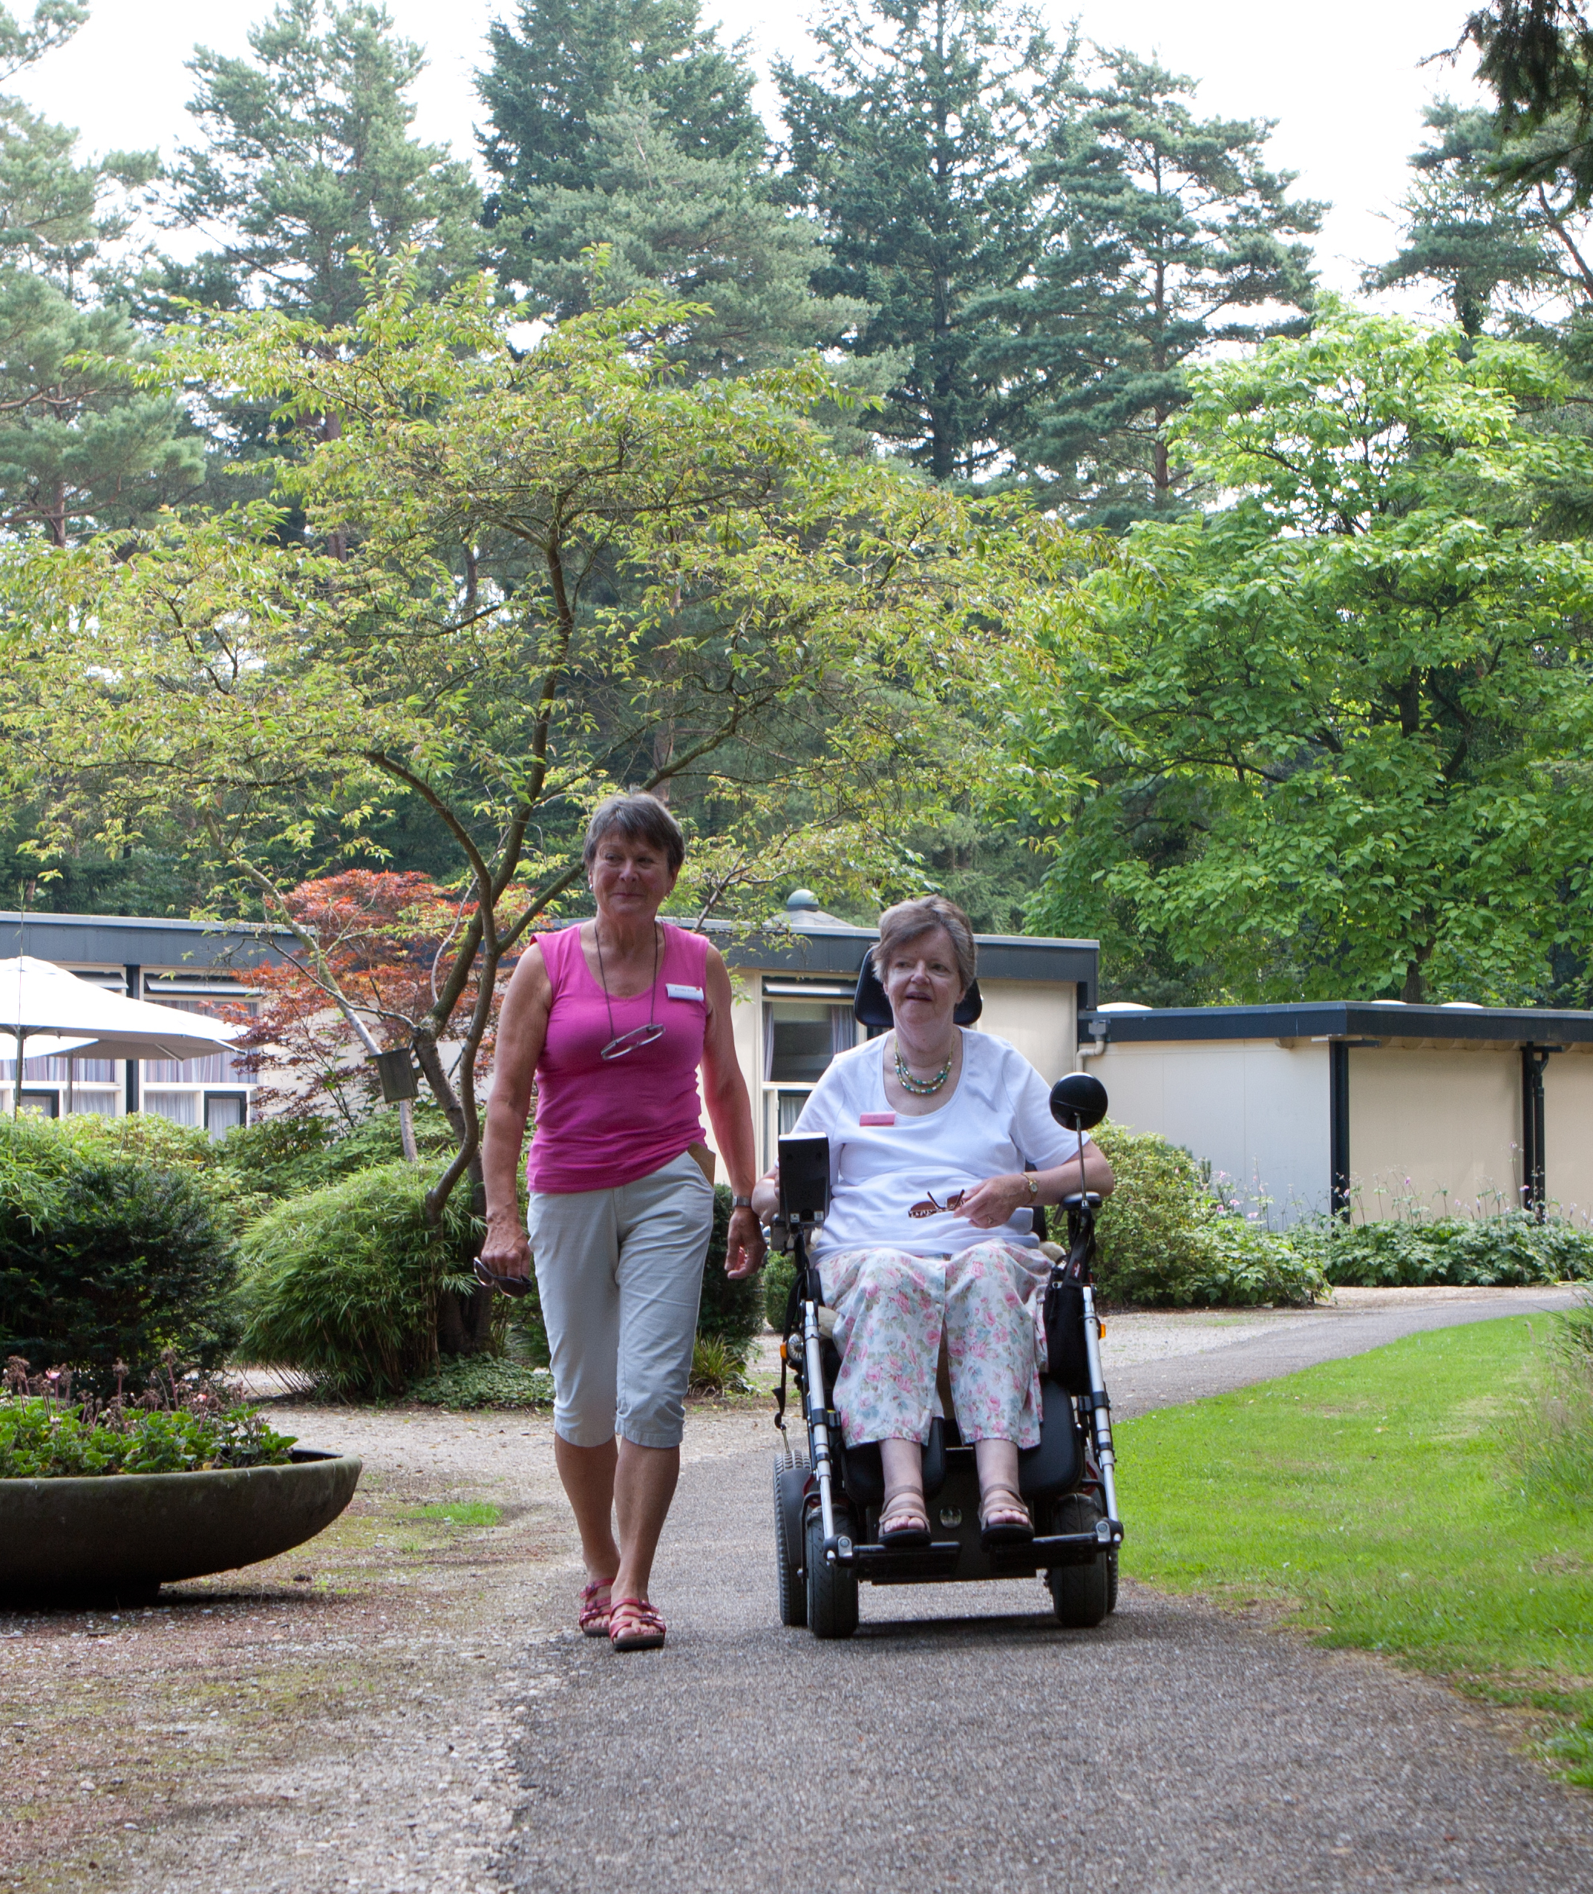
Mensen met zorgbehoefte

Slide 6
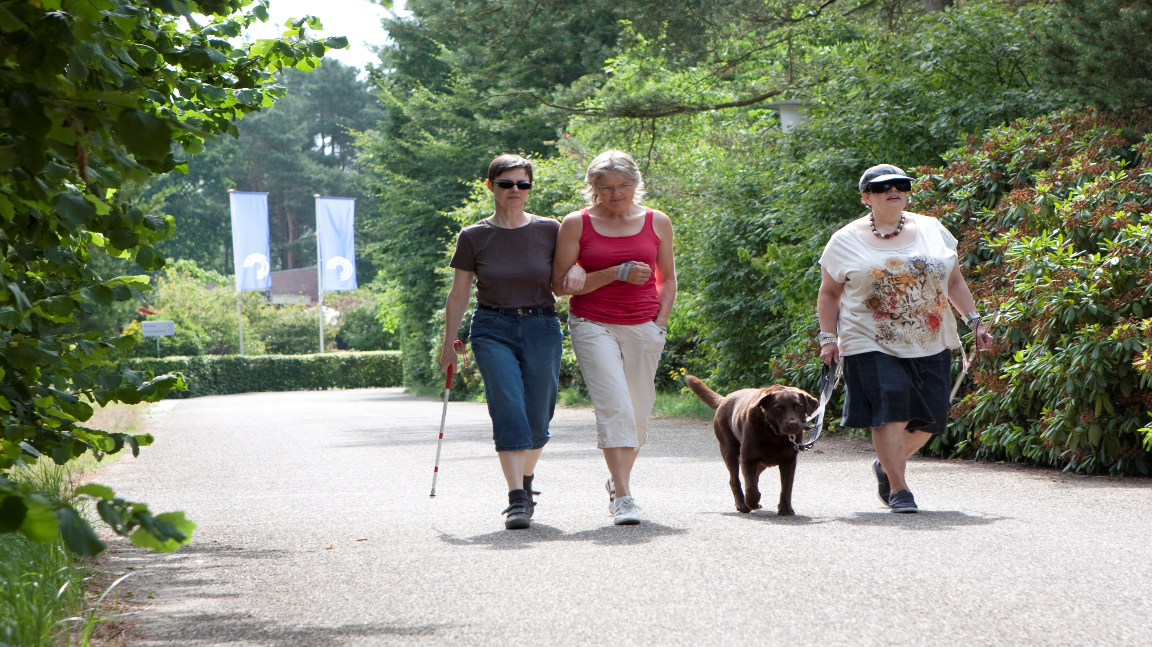
Mensen met visuele beperking

Slide 7
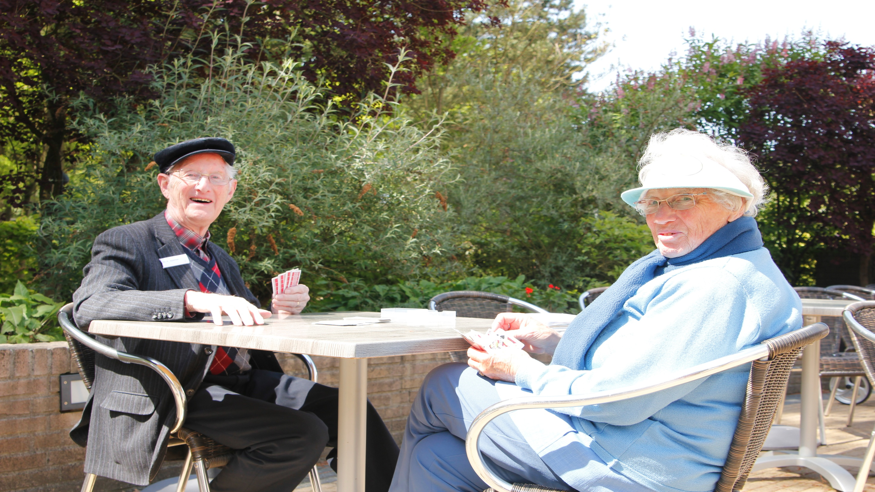
Mantelzorgers en thuiswonende partner met dementie

Slide 8
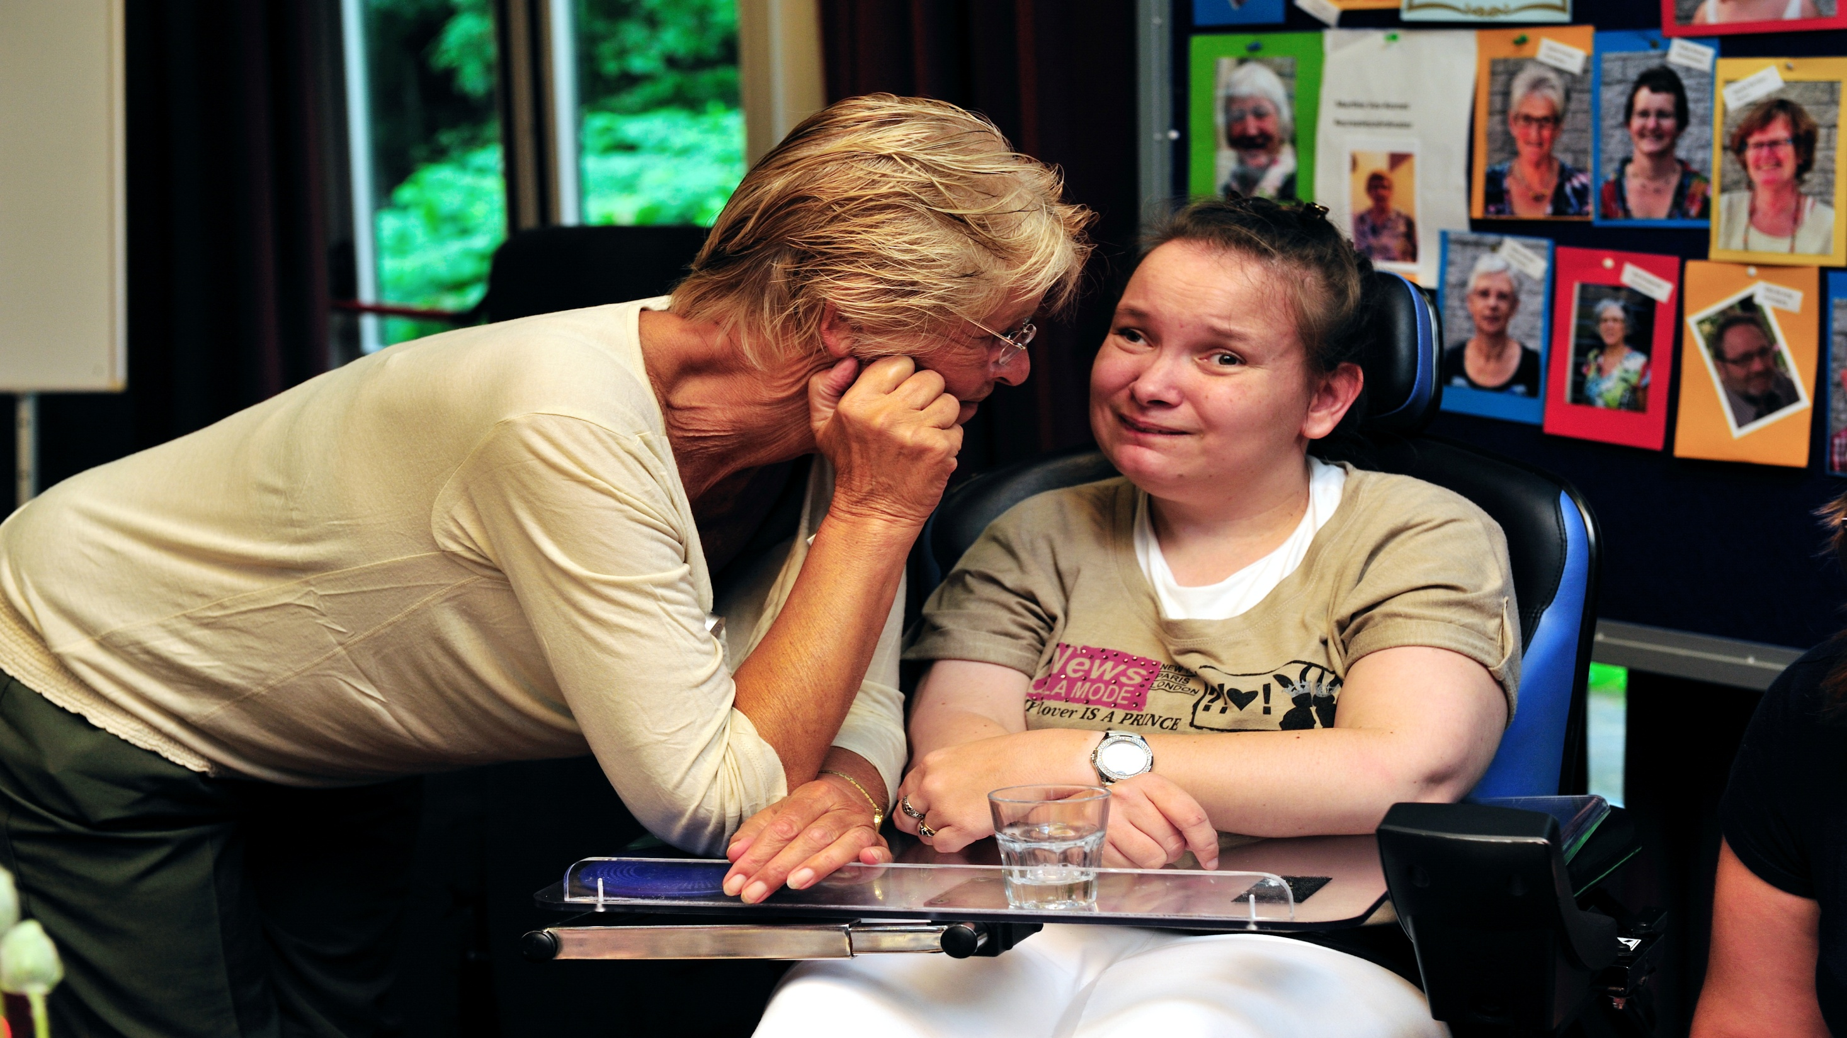
Mensen met zorg tot 65 jaar

Slide 9
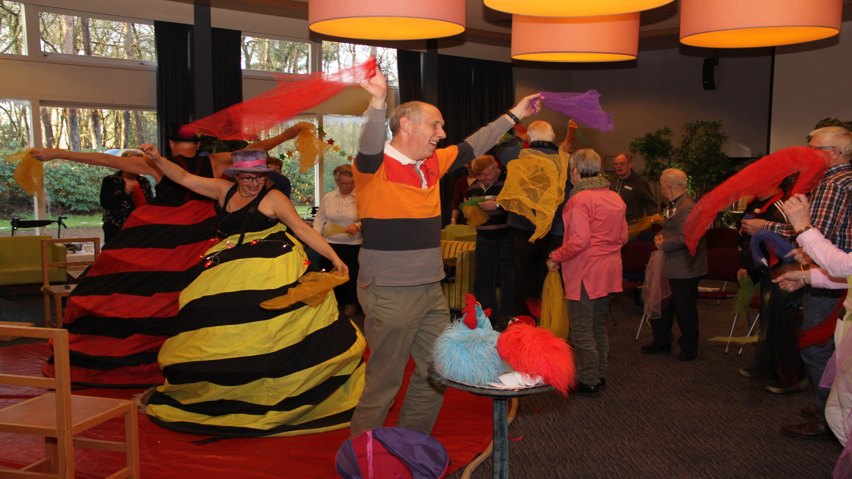
Mensen met licht verstandelijke beperking

Slide 10
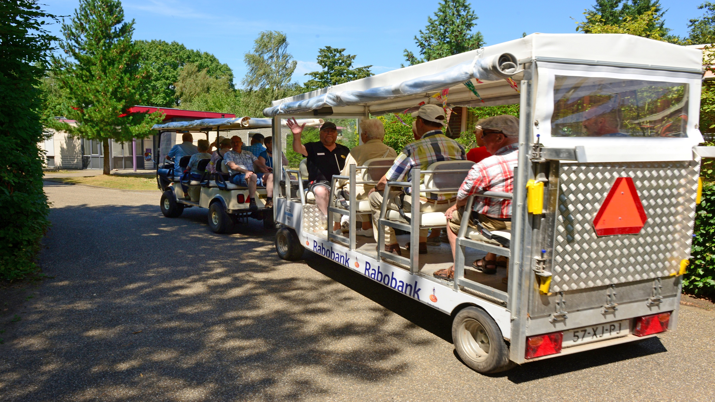
Vakantieweken
Wat kunt u verwachten?

Slide 11
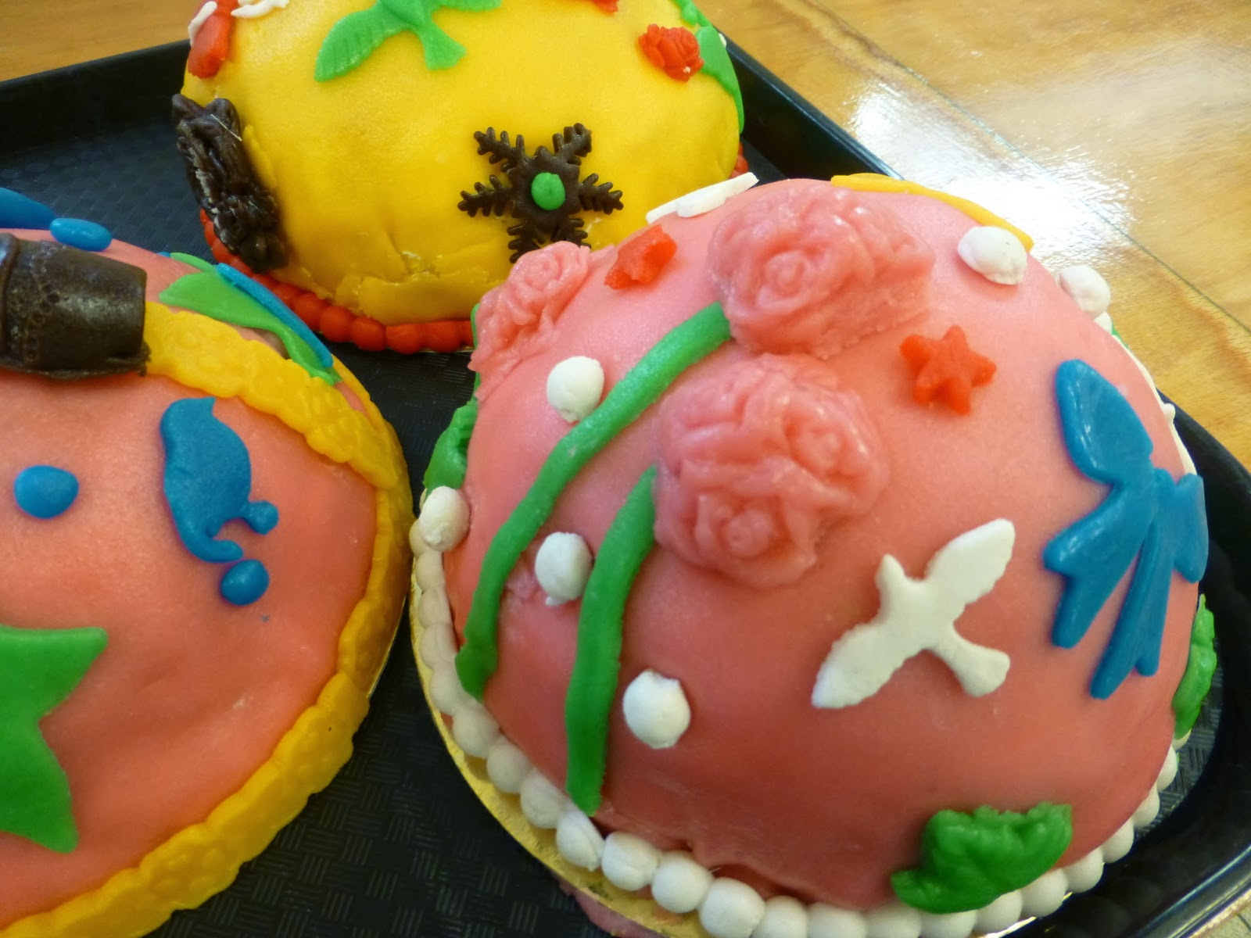
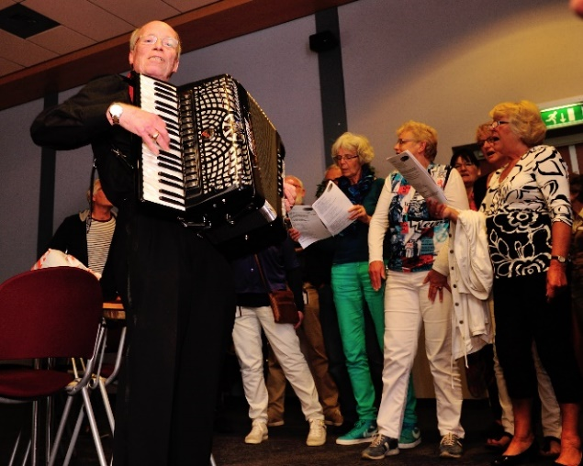
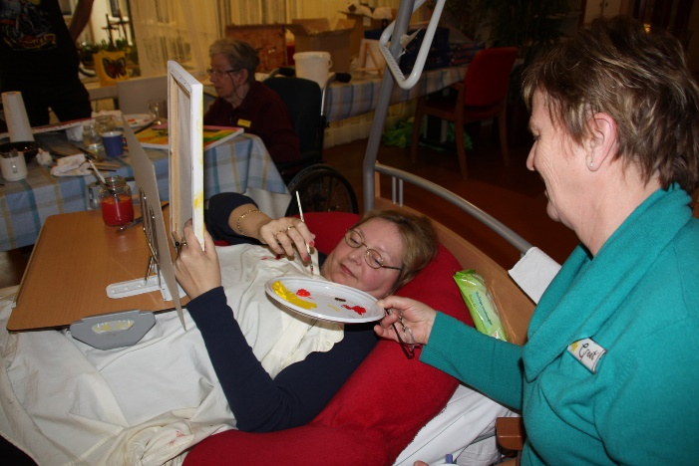
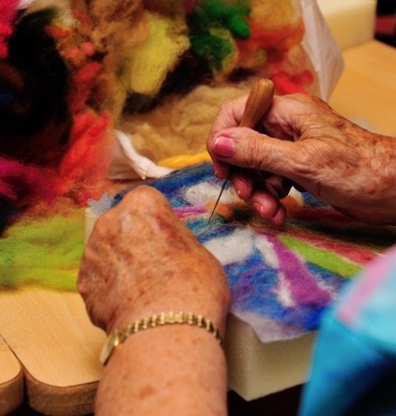
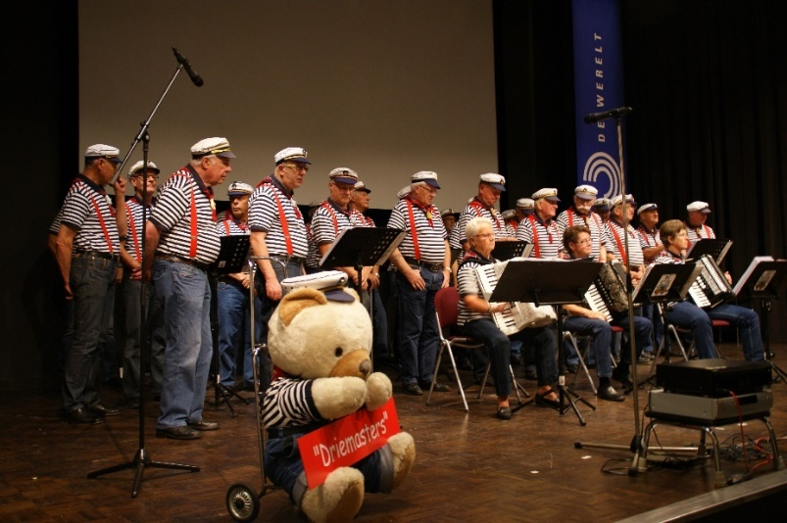
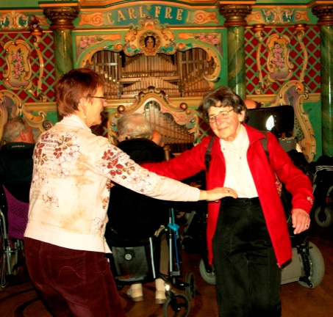
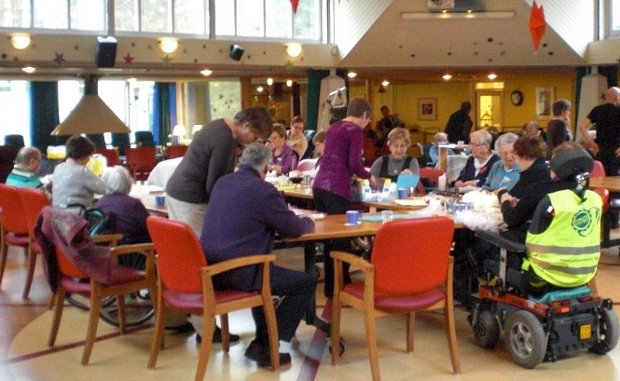
Thema vakantieweken:
Creatieve Week en Muziekweek

Slide 12
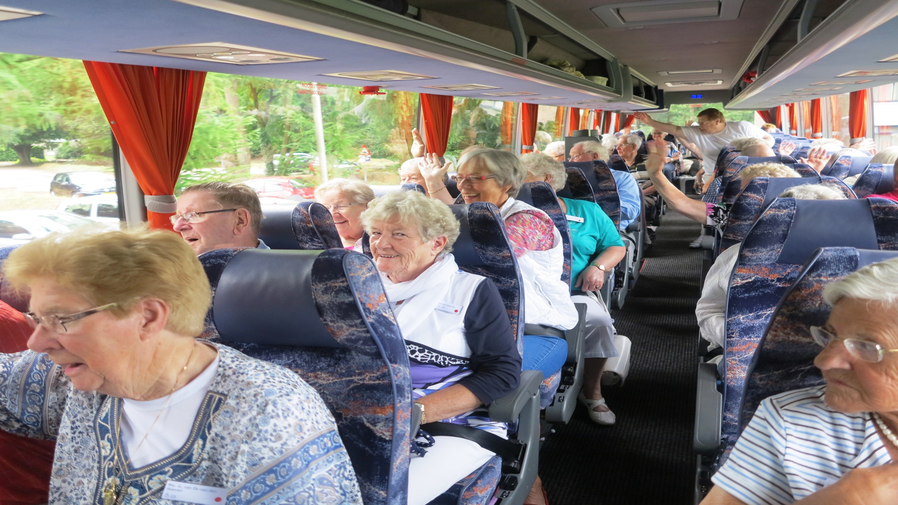
Uitstapjes

Slide 13
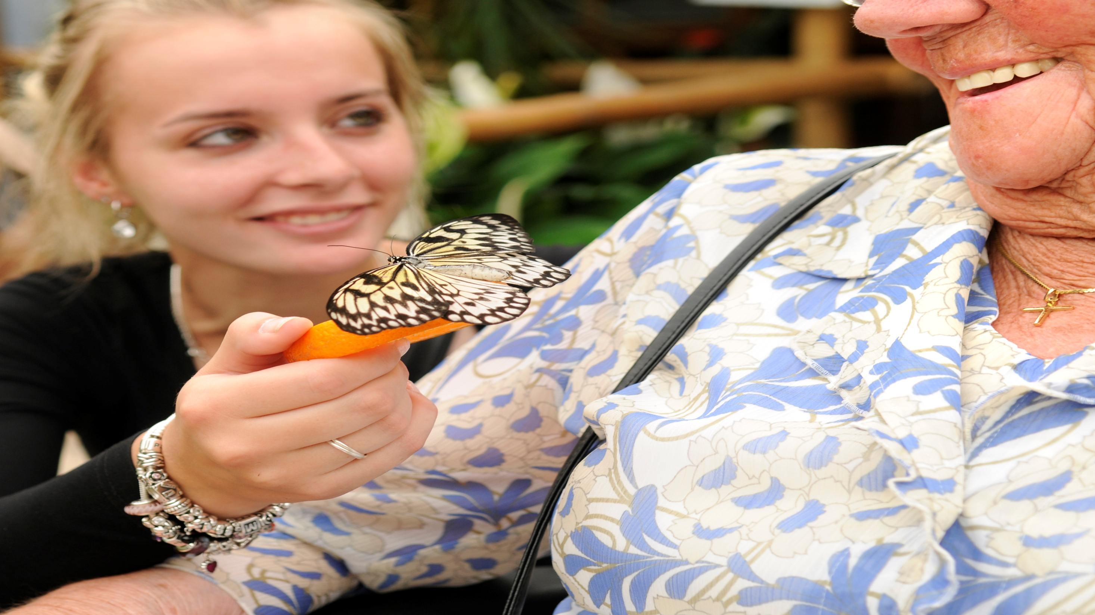
Dierentuin

Slide 14
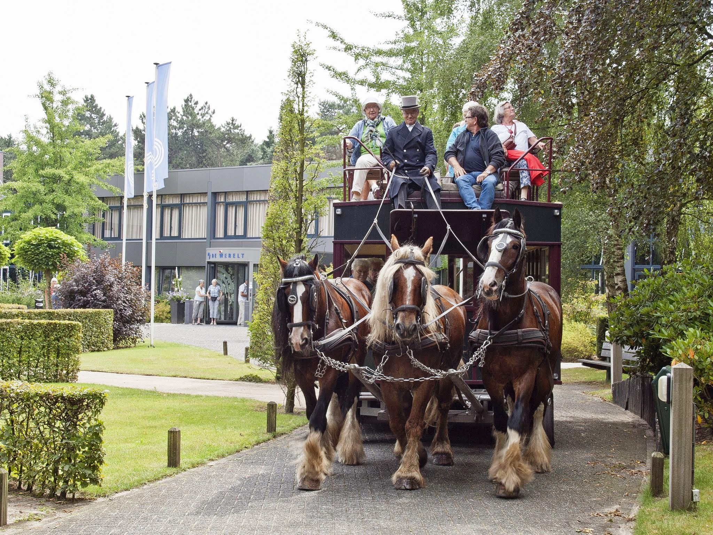
De natuur in met bus, paardentram of treintje

Slide 15
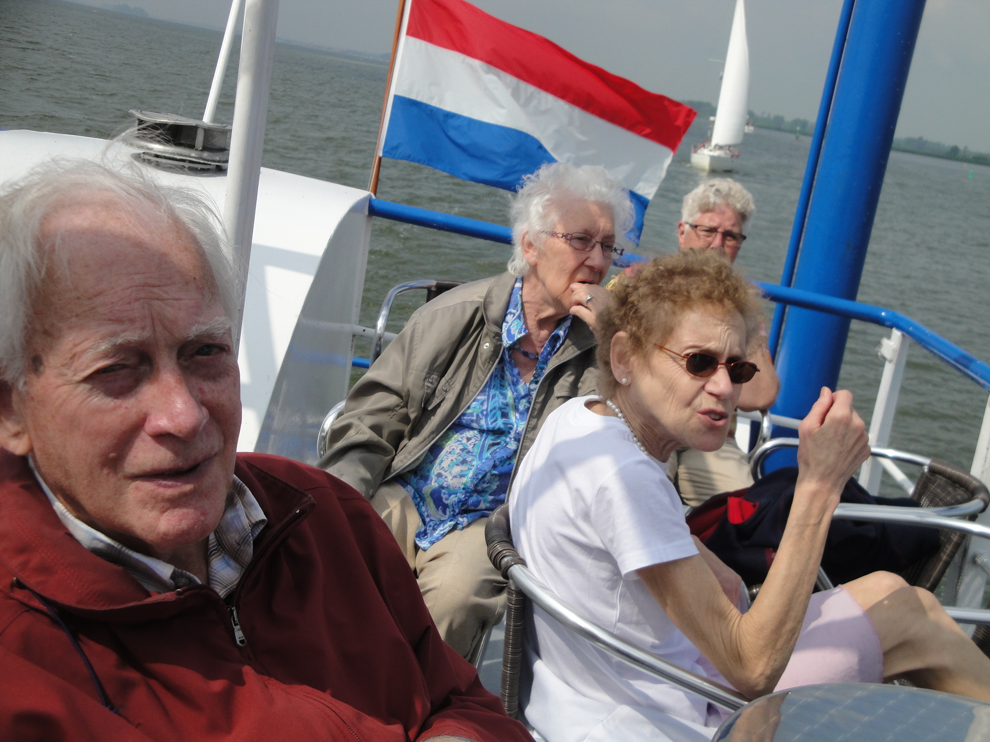
Boottocht

Slide 16
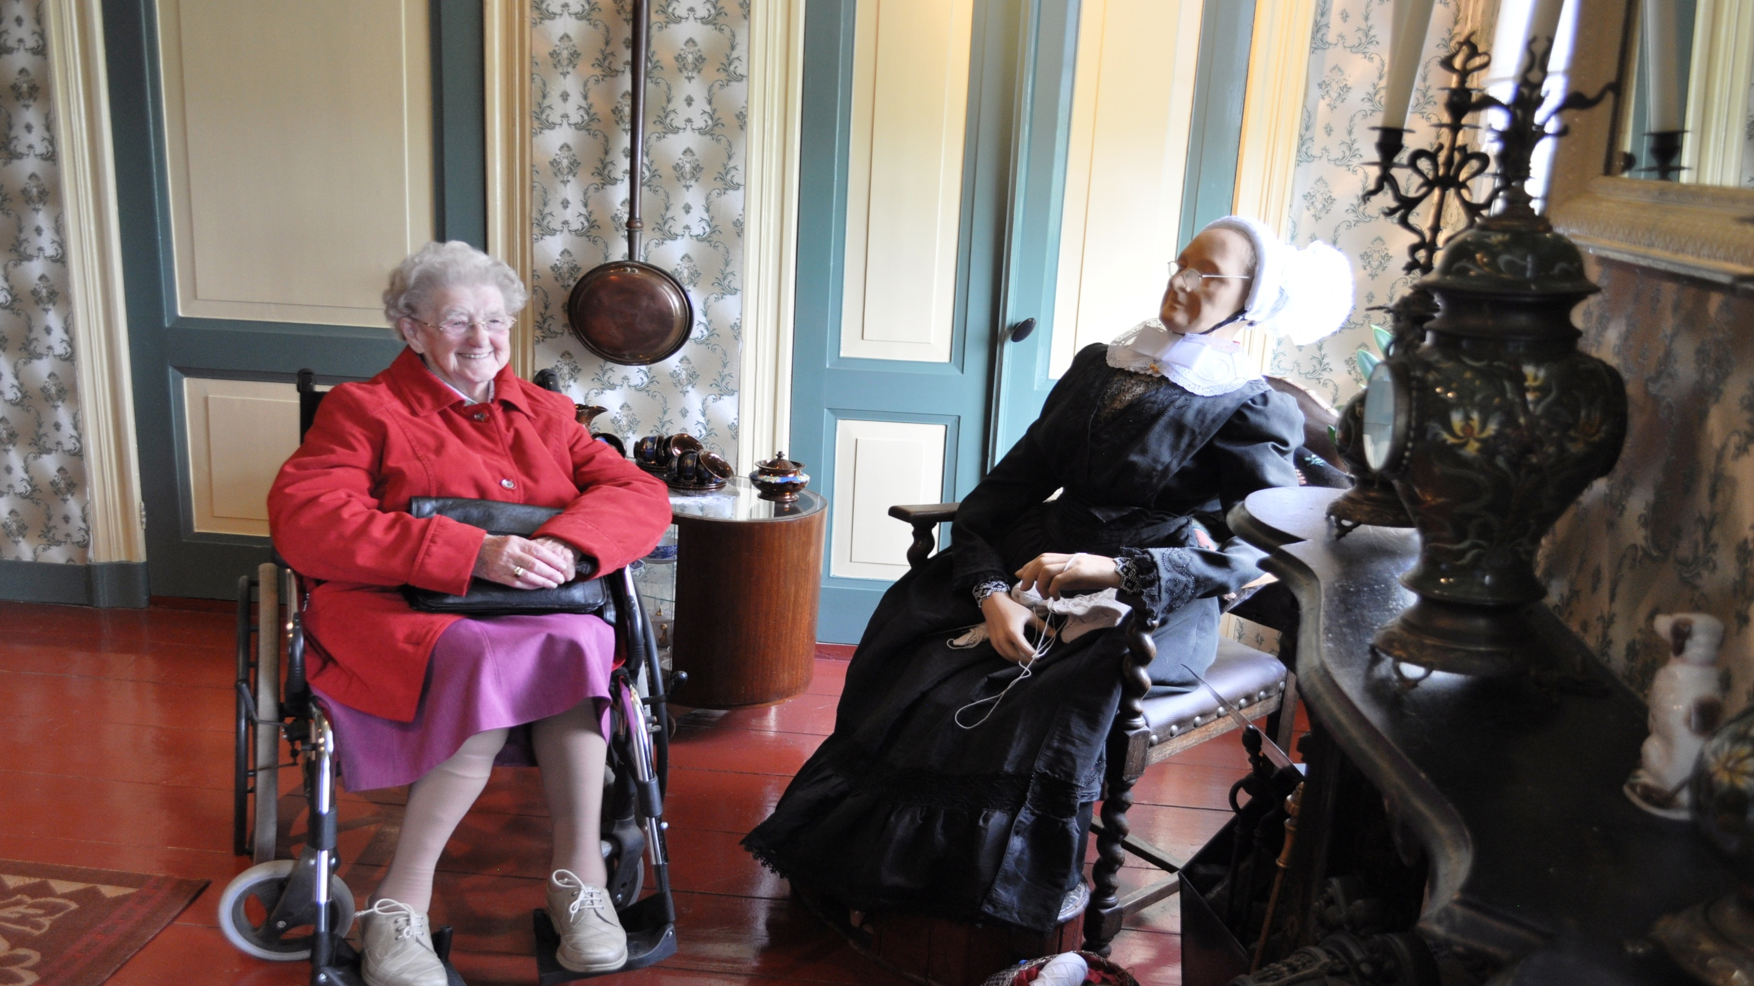
Museum

Slide 17
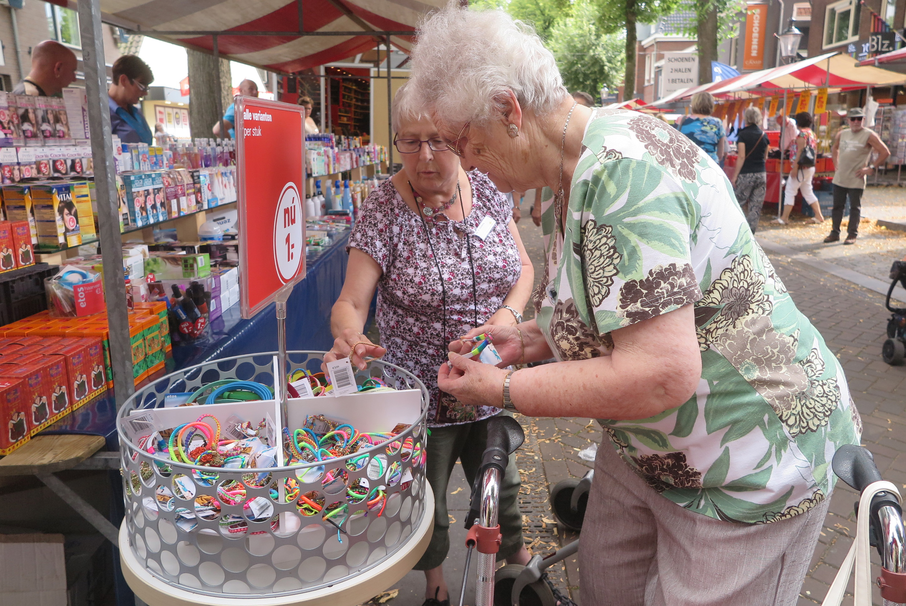
Winkelen

Slide 18
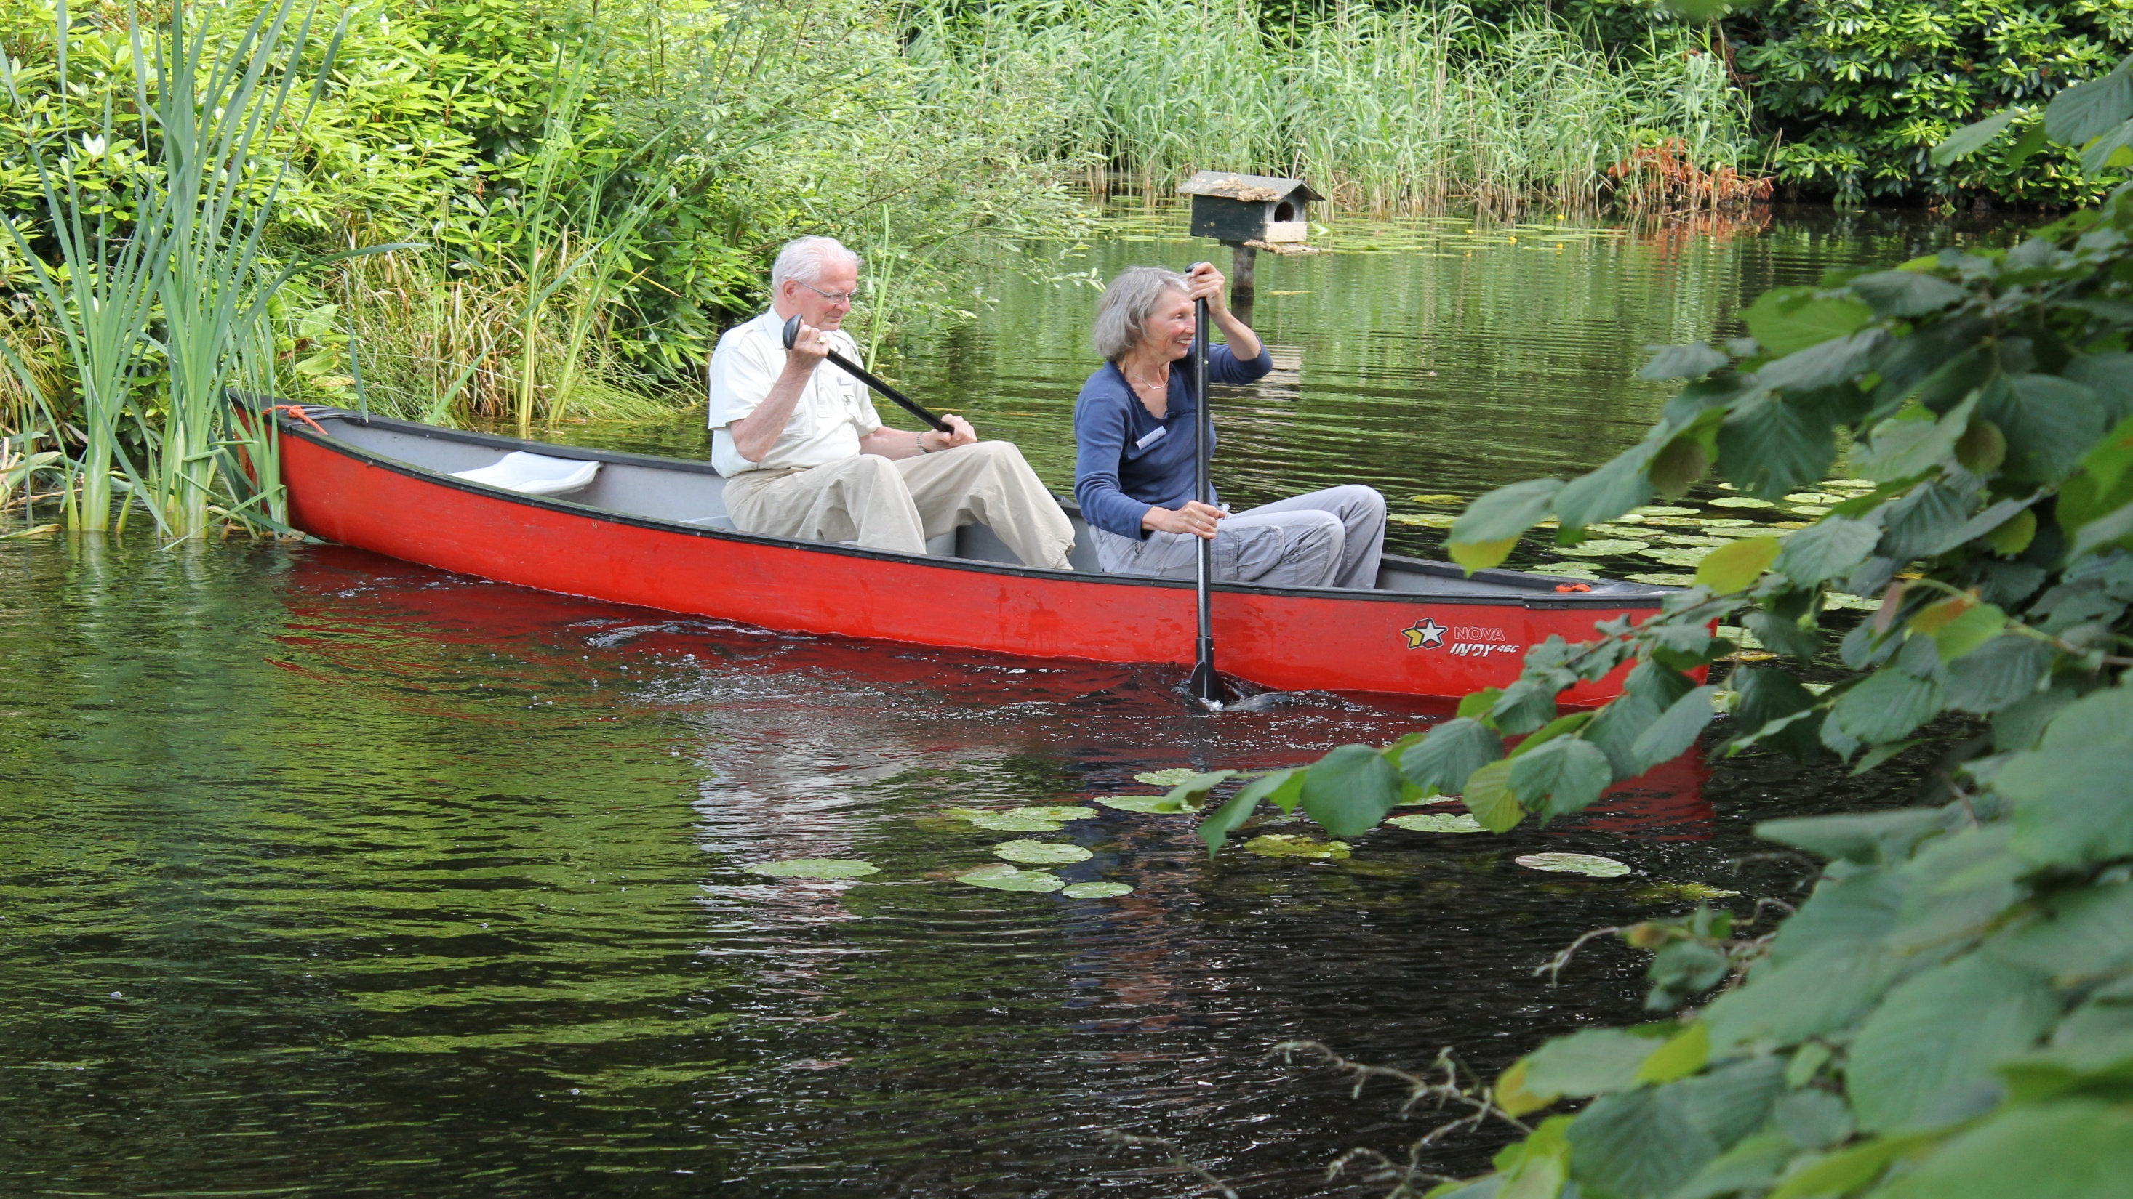
Vermaak rond en
in vakantieaccommodatie

Slide 19
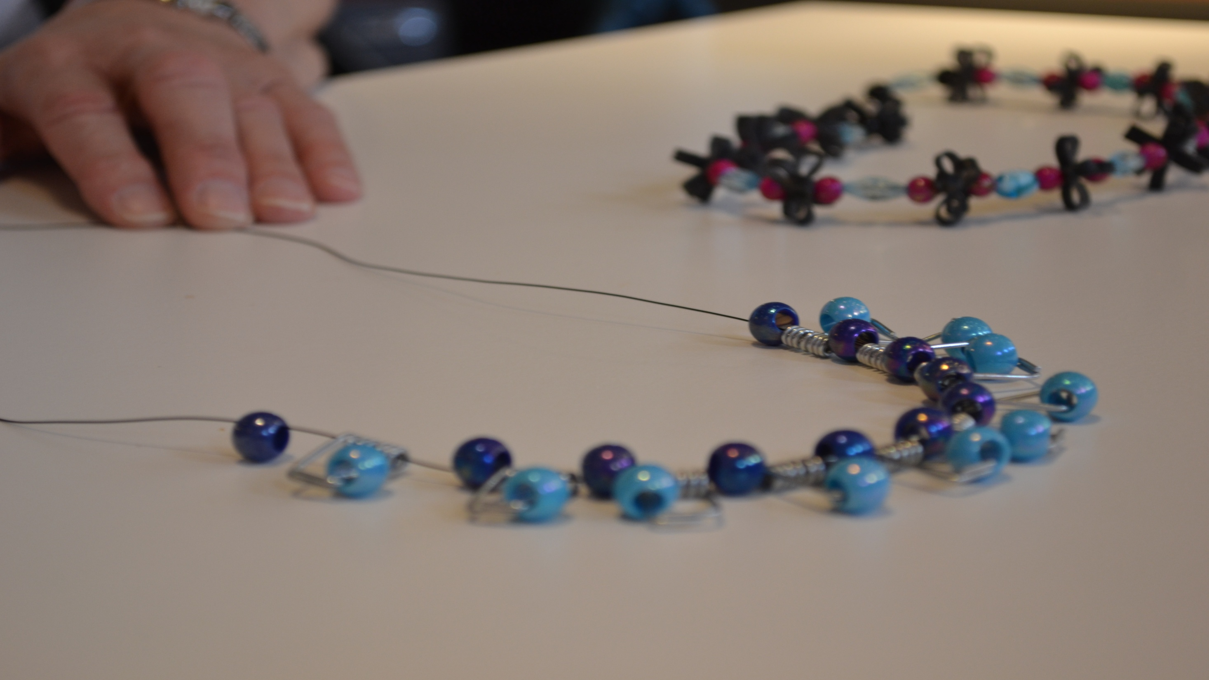
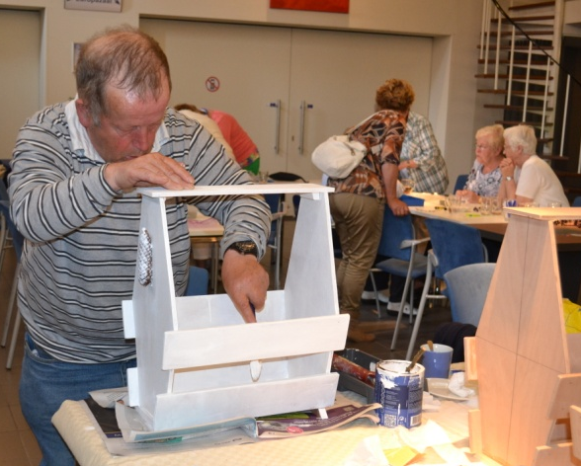
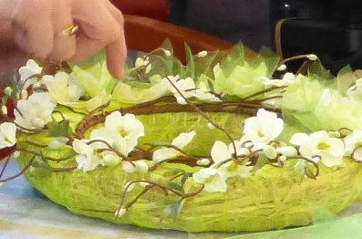
Creatieve workshops

Slide 20
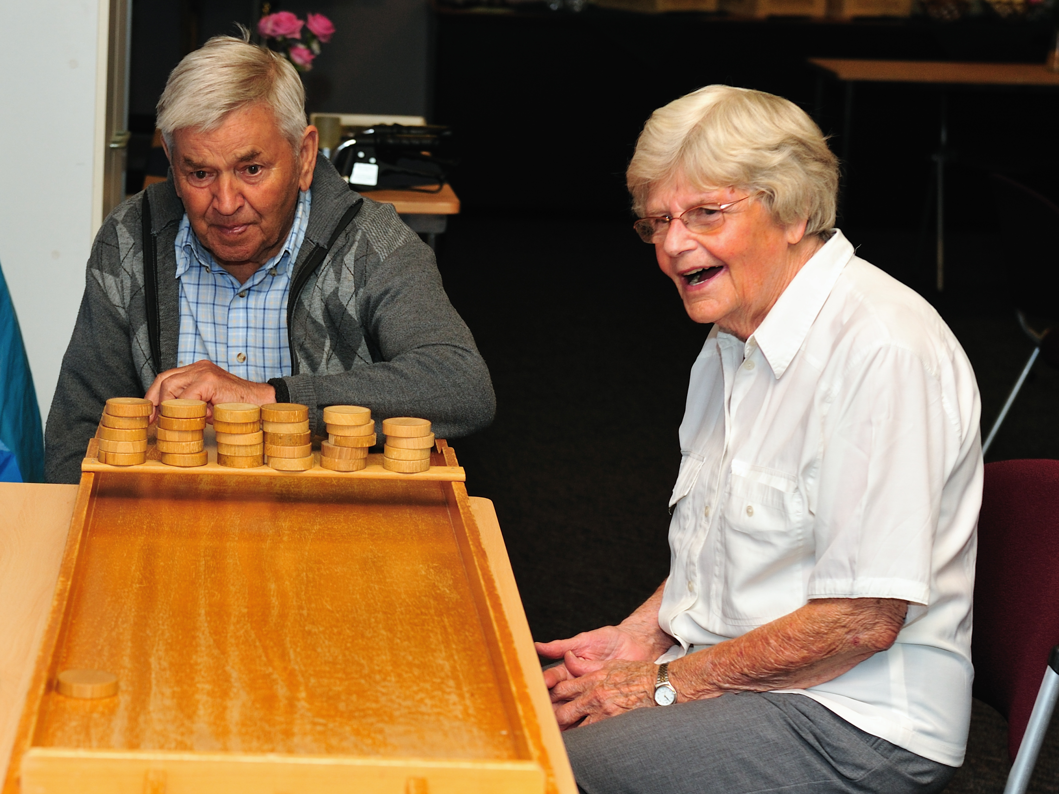
Spelletjes

Slide 21
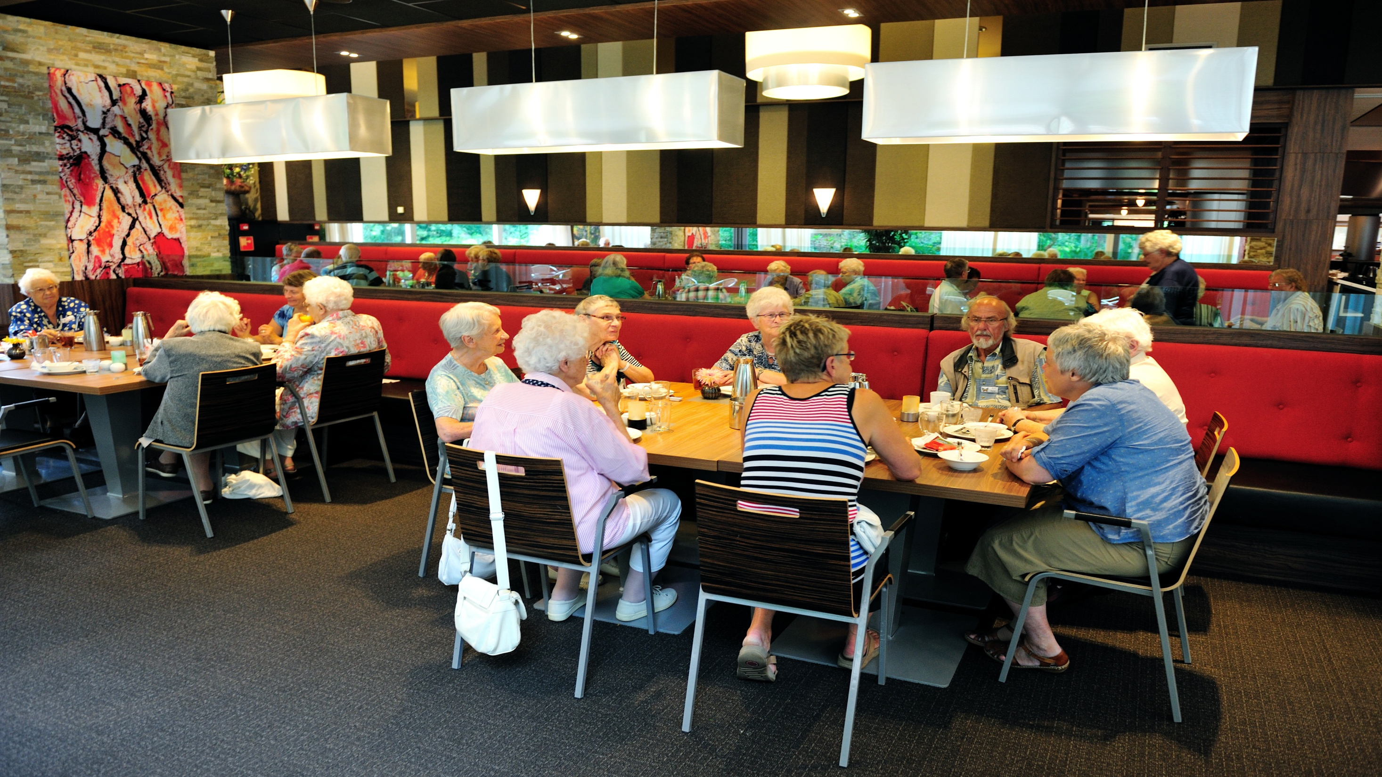
Lekker samen eten

Slide 22
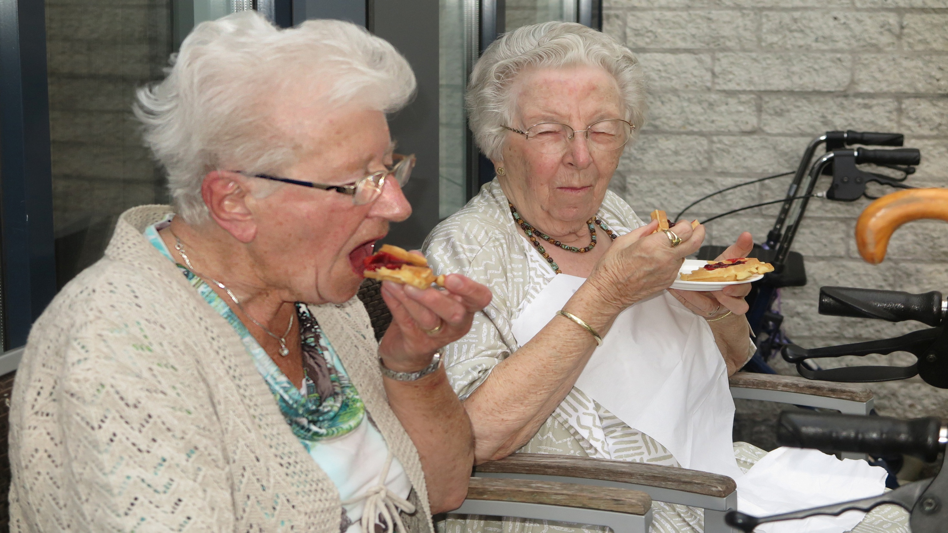
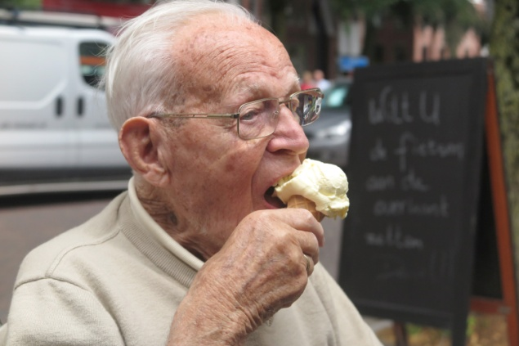
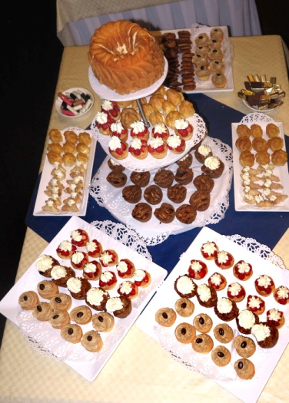
Genieten van tussendoortjes

Slide 23
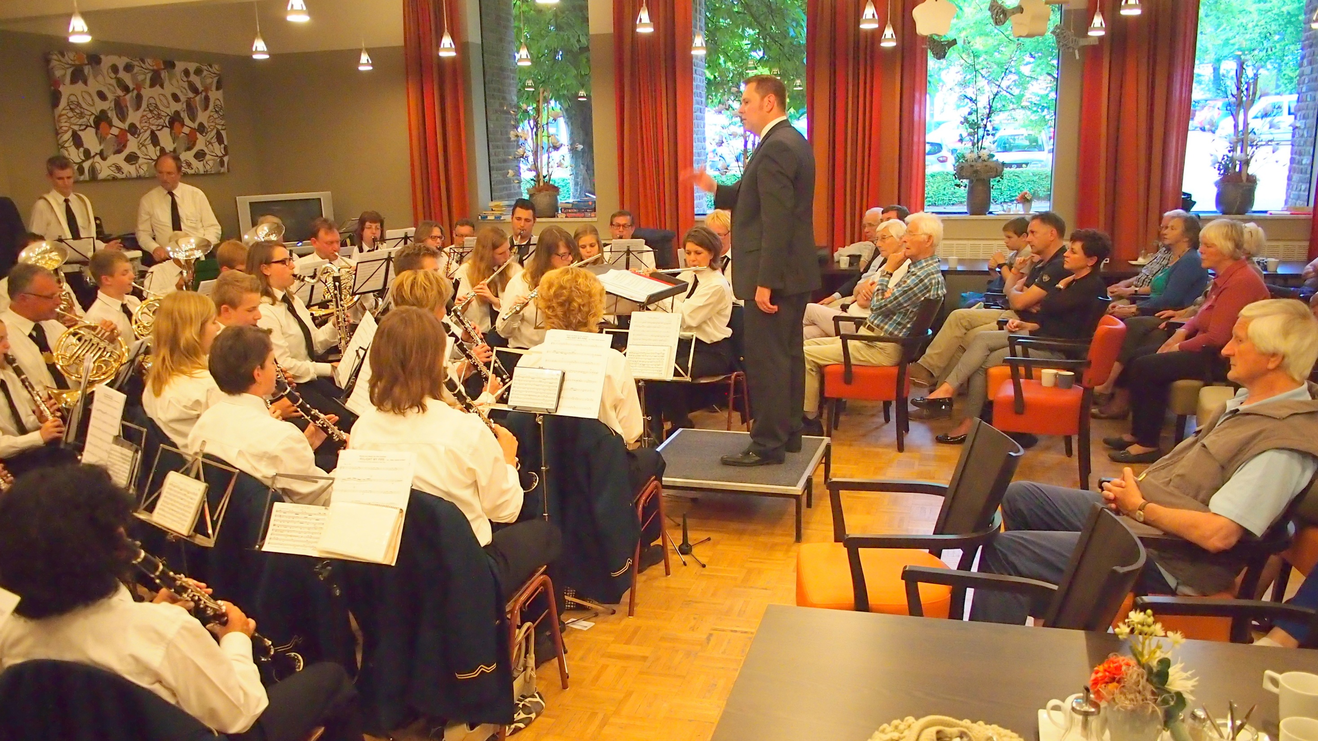
Theater- of Muziekvoorstelling

Slide 24
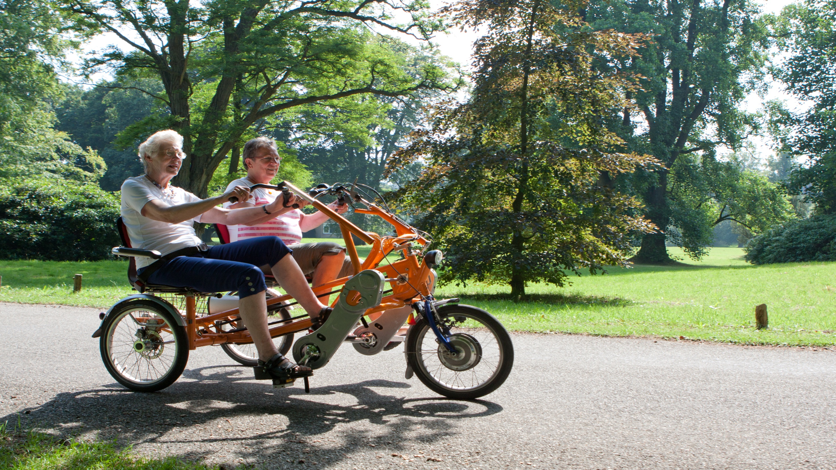
Fietsen

Slide 25
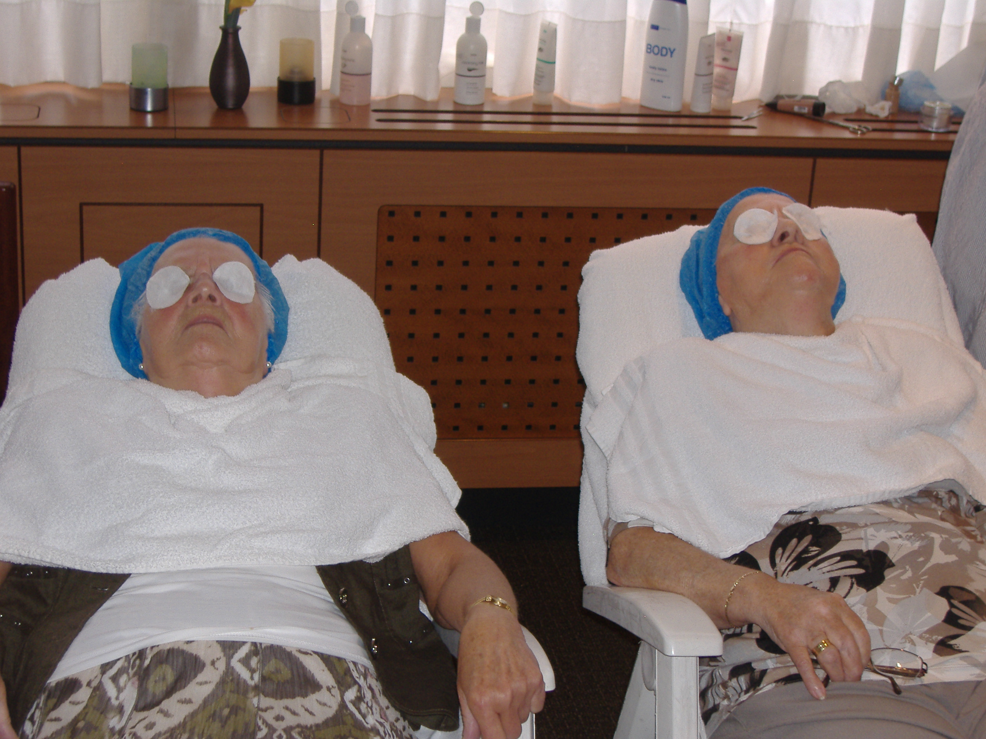
Beautyochtend

Slide 26
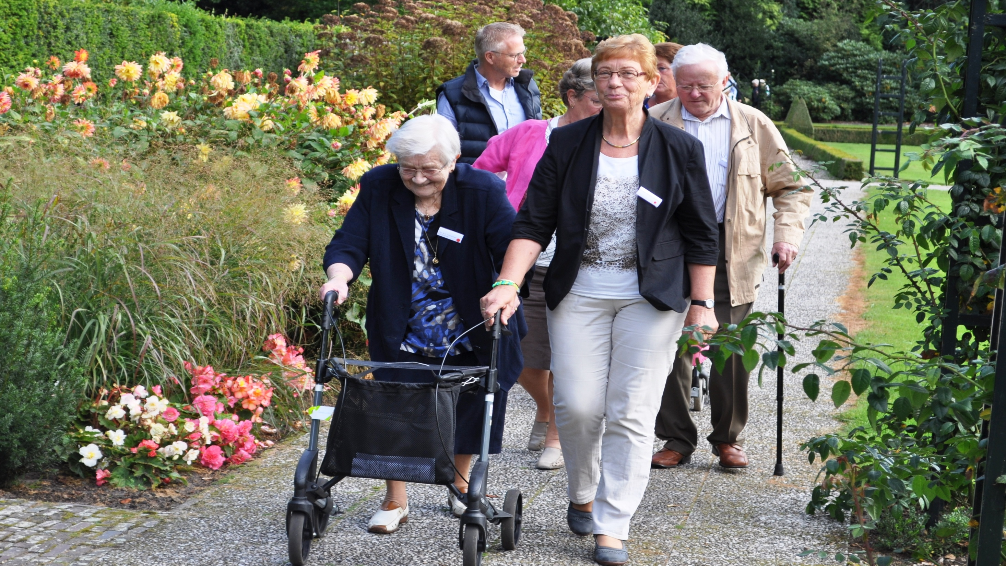
Wandelen

Slide 27

Bedrijfsfilm (verkort)

Slide 28
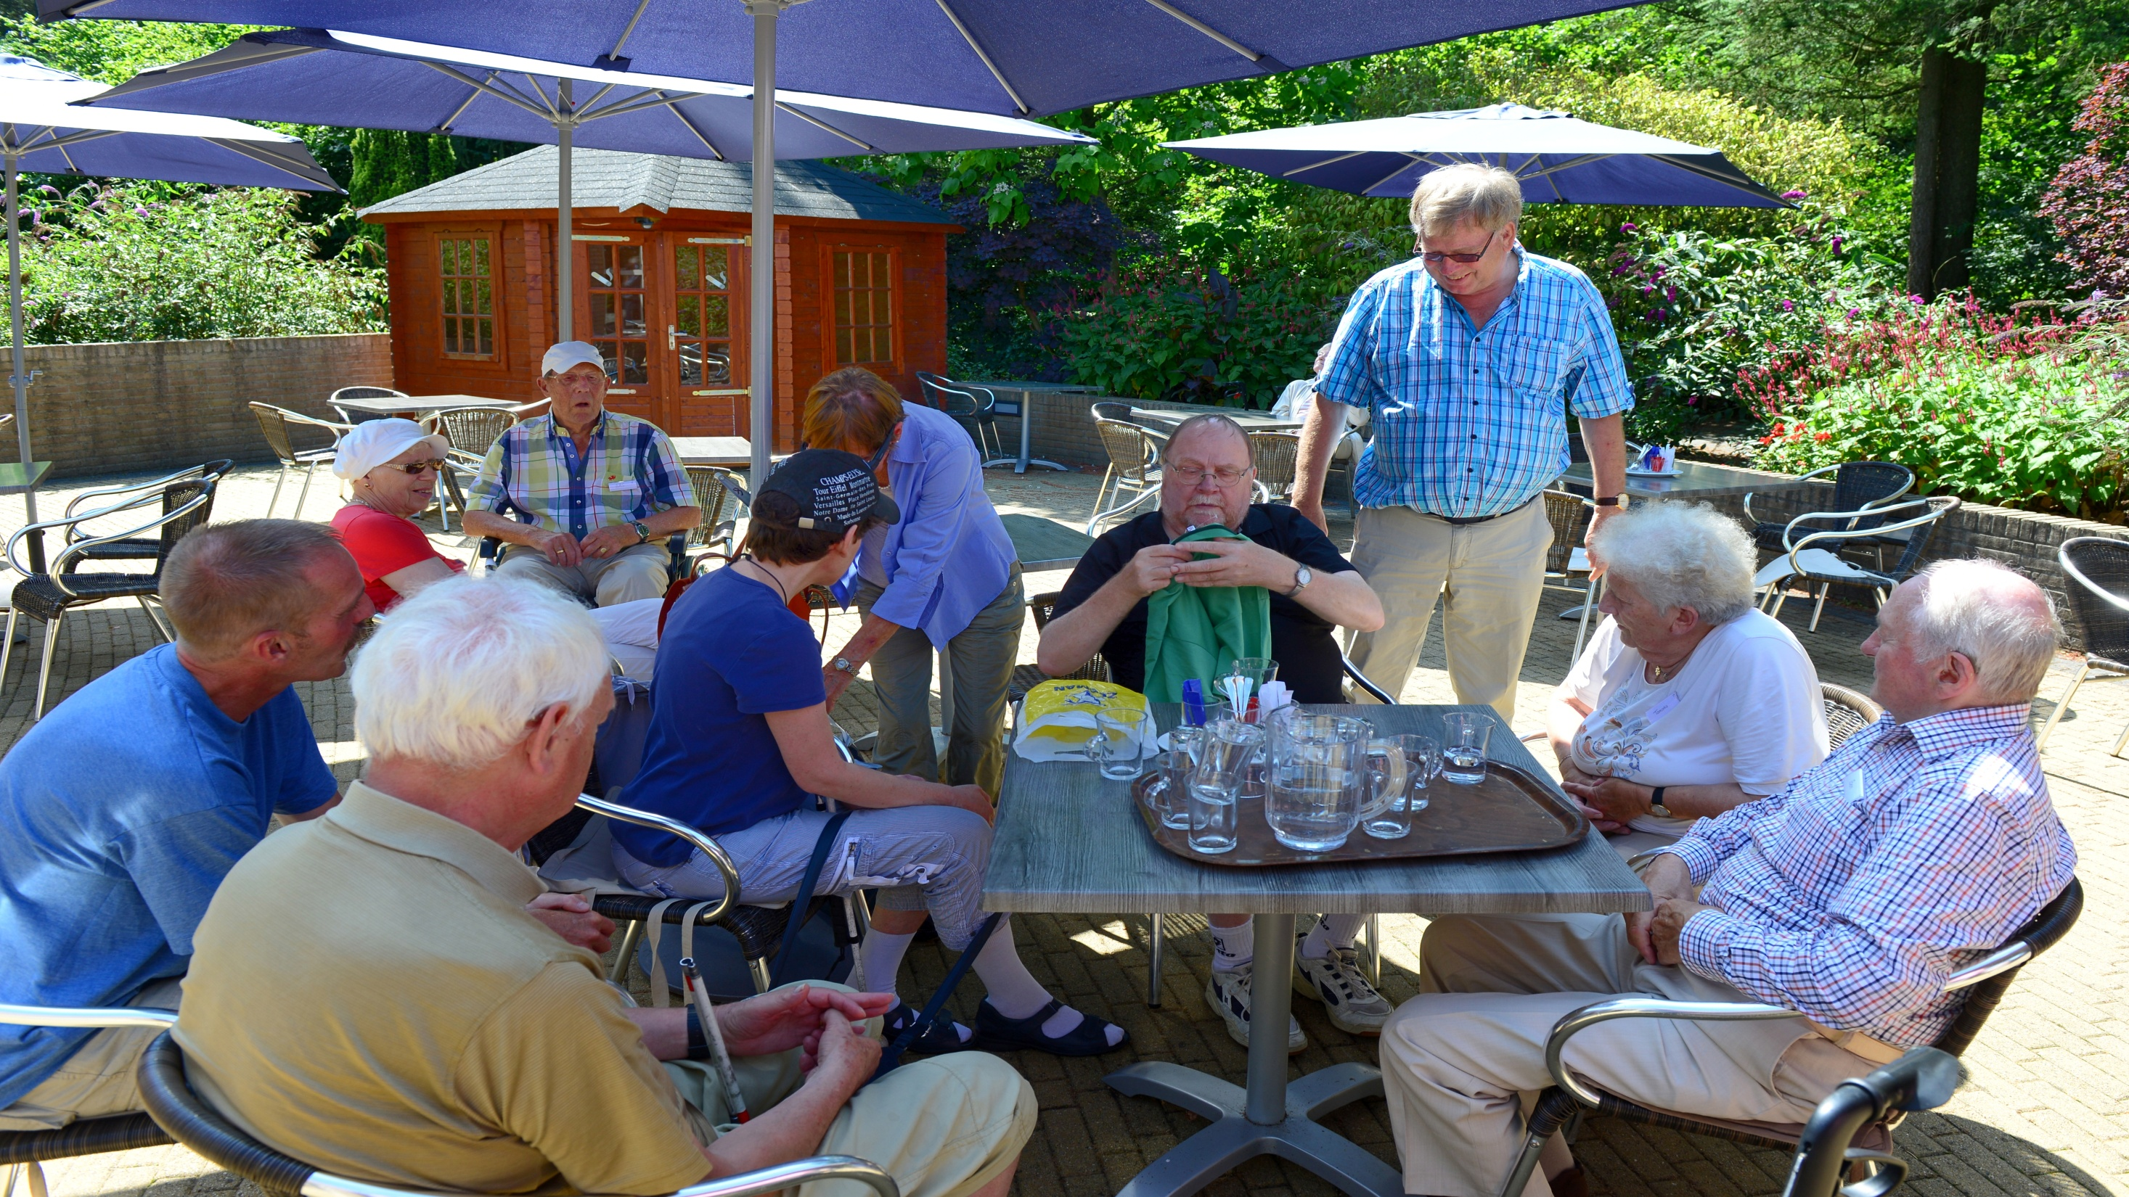
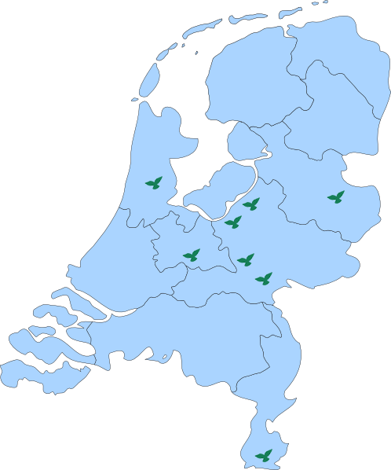
Accommodaties
Veel aangepaste hotelkamers en badkamers
Meeste hotelkamers met eigen badkamer en tv
Alarmsysteem aanwezig op kamer
Kamers en accommodaties (grotendeels)
drempelloos
Gelegen op prachtige locaties midden in natuur

Slide 29
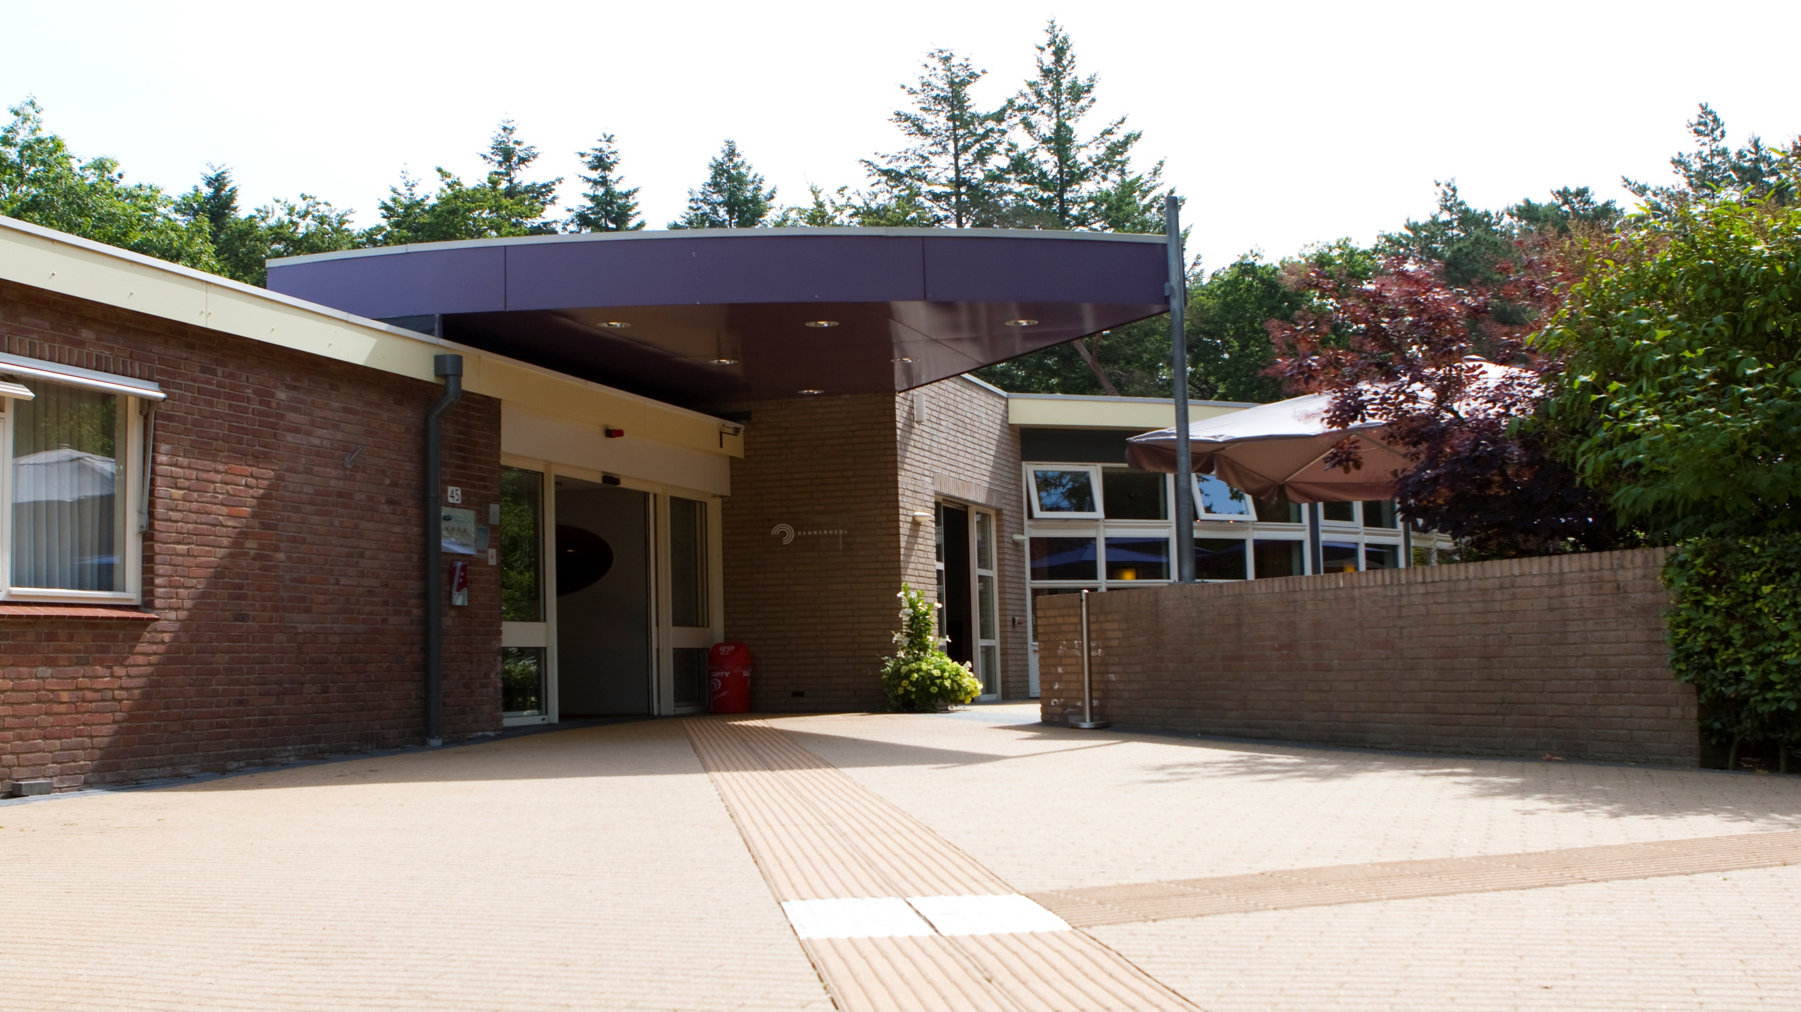
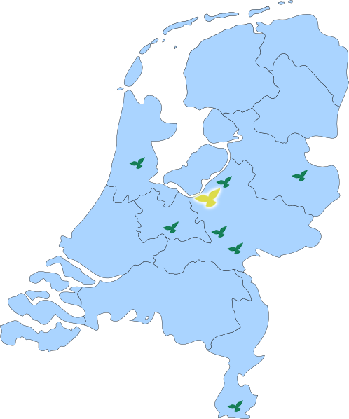
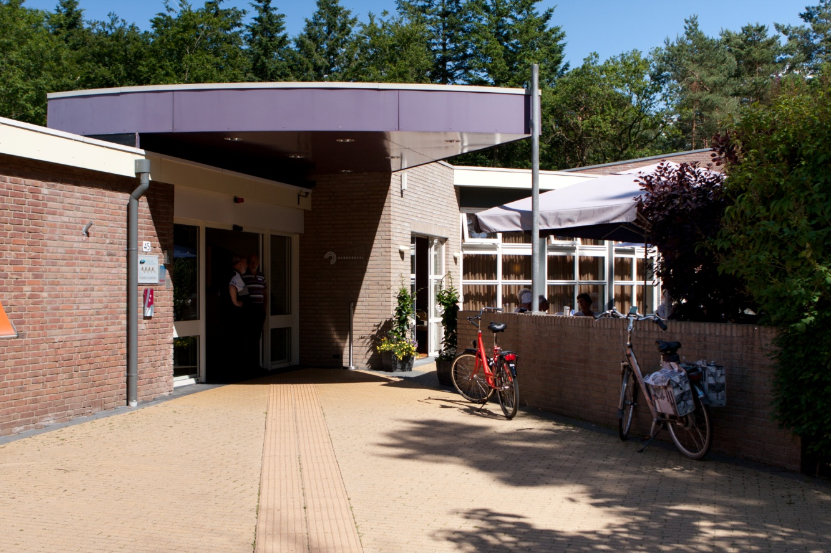
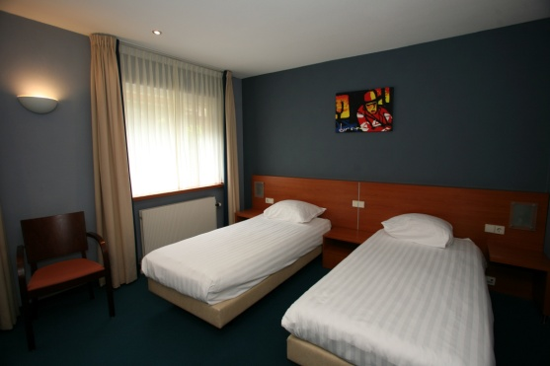

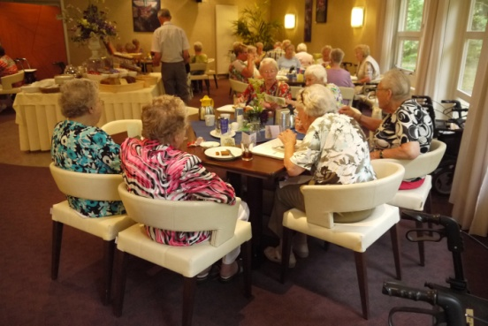

Dennenheul
Ermelo

Slide 30
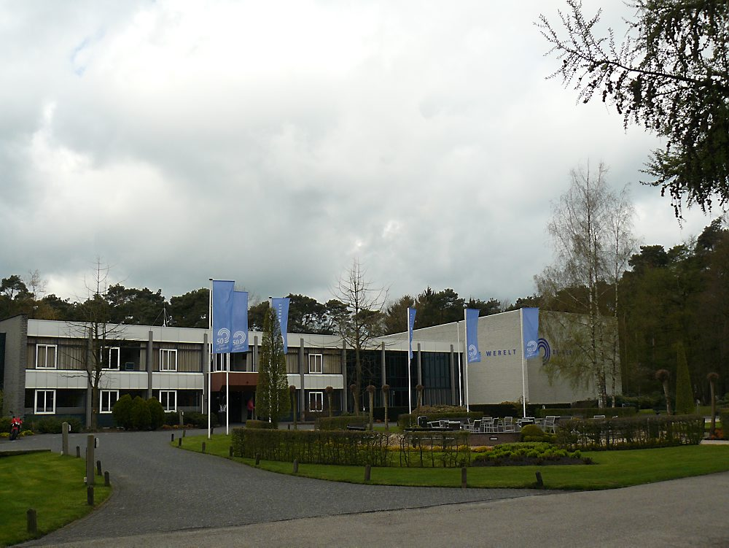
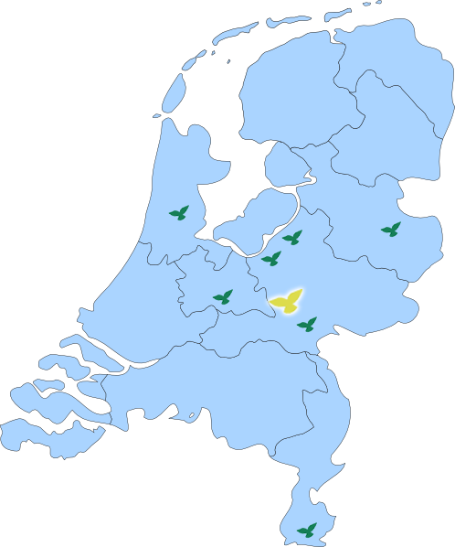
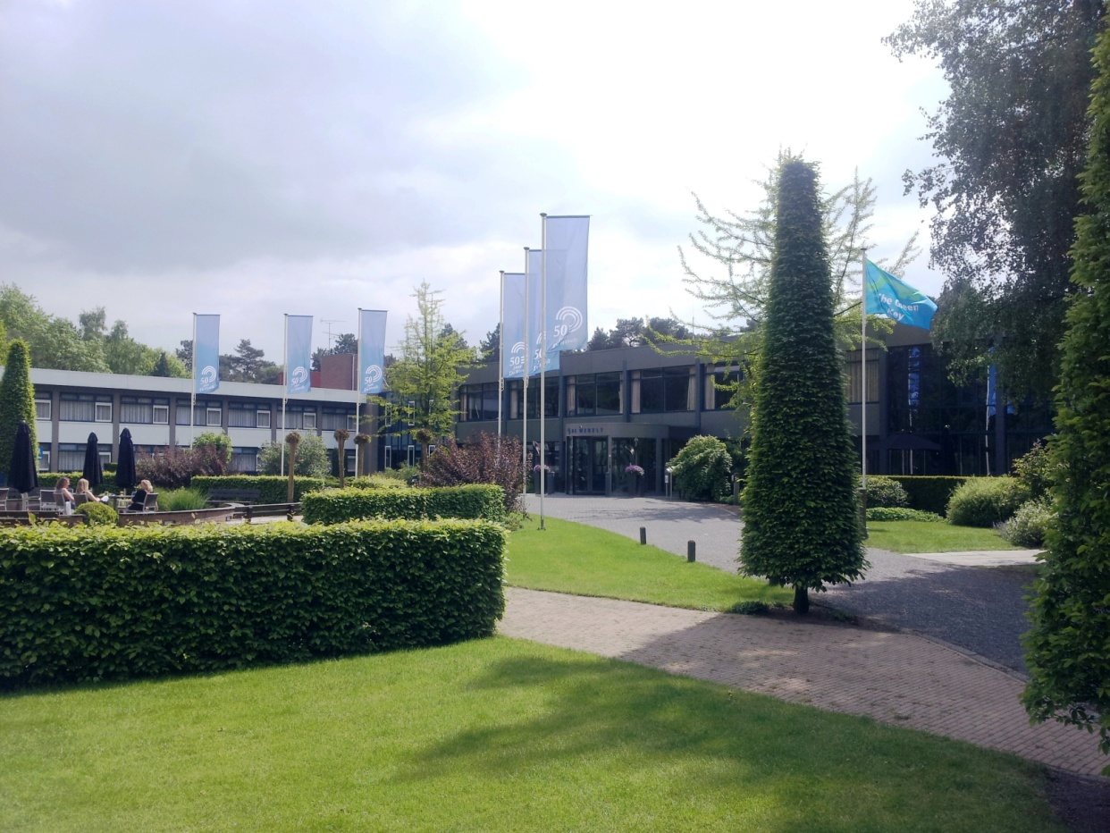

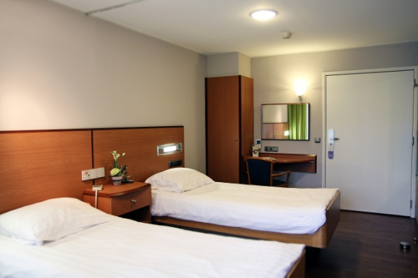
De Werelt
Lunteren

Slide 31
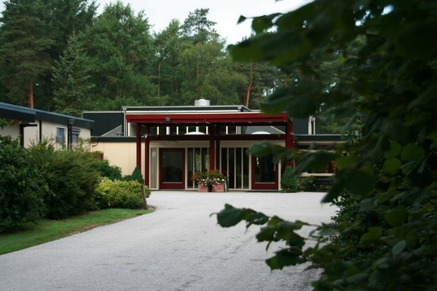


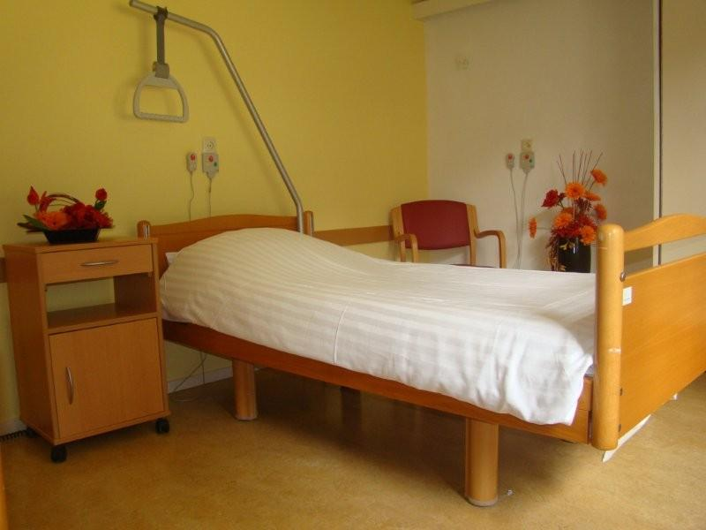
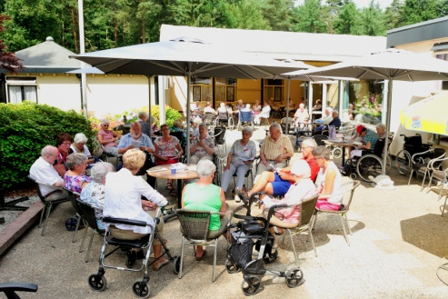
F.D. Roosevelthuis
Doorn

Slide 32



Nieuw Roosevelthuis in 2016
Doorn

Slide 33





De Heerenhof
Mechelen

Slide 34




IJsselvliedt
Wezep

Slide 35





De Imminkhoeve
Lemele

Slide 36


Prins Willem Alexander

Slide 37

Vrijwilligers
Jaarlijks 1.400 mee op vakantie
Organiseren en begeleiden activiteiten en uitstapjes
Enthousiast en behulpzaam: bij koffer uitpakken, persoonlijke verzorging, etc.
Bieden luisterend oor
Gediplomeerde verpleegkundigen/verzorgenden

Slide 38

Verzorging/verpleging
Persoonlijke zorg waar nodig
Zorg zoals u thuis ontvangt
Zorgvrijwilligers op hoogte van medicatie en zorgbehoefte door reserveringsformulier
Hele week 24 uur per dag aanwezig
Notes:
Hier nog een andere achtergrondafbeelding plaatsen

Slide 39

Waarom bij ons op vakantie?
Zorgeloos vakantie vieren; vrijwilligers staan 24 uur klaar!
Gezellige ongedwongen sfeer
Ruimte voor individuele wensen
Afwisselend activiteitenprogramma
Prijs inclusief eten, drinken en activiteiten
Zorg nodig? Zorg door gediplomeerde vrijwilligers zoals thuis
Ook onze vaste medewerkers geven persoonlijke aandacht bij speciale wensen

Slide 40

Reserveren
U mag altijd telefonisch of via e-mail informeren naar mogelijkheden
Reserveringsformulier aanvragen en zo goed mogelijk invullen en opsturen
Binnen ca. twee weken reactie van afdeling Reserveringen
Notes:
Hier nog een andere achtergrondafbeelding plaatsen

Slide 41

Tegemoetkoming in kosten
Vakantiefonds van Hetvakantiebureau.nl
Diaconie
Ziektekostenverzekering (aanvullend)
Fondsen/stichting(en)
Notes:
Hier nog een andere achtergrondafbeelding plaatsen

Slide 42

Tot ziens!
Telefoon: (0318) 48 66 10
Mail: info@hetvakantiebureau.nl
www.hetvakantiebureau.nl
Notes:
Hier nog een andere achtergrondafbeelding plaatsen

